Slide 1
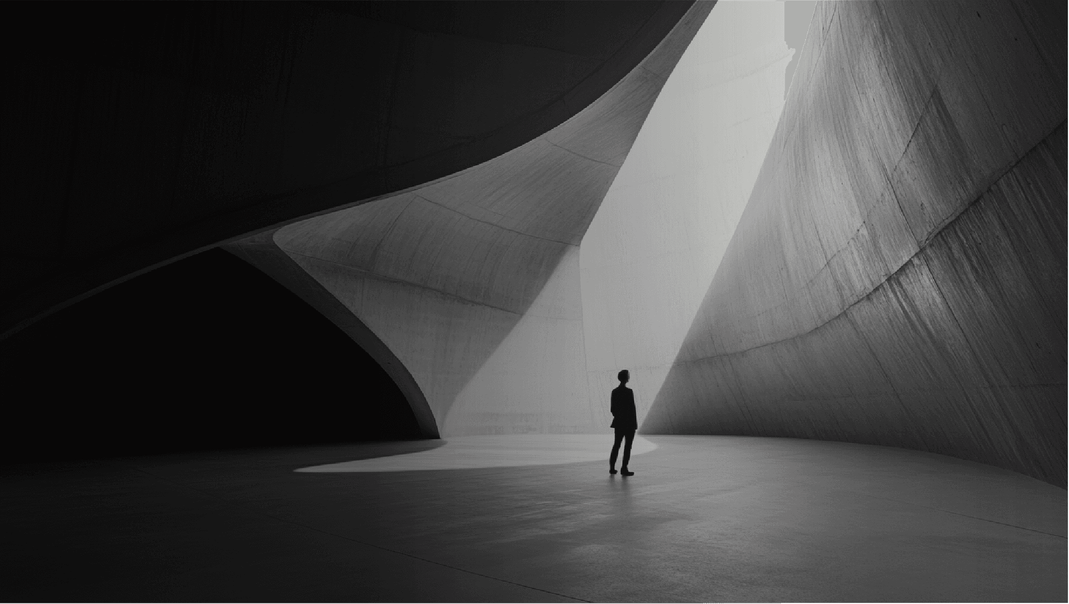
设计哲学
汇报人：丁光恩
汇报时间：2025/09/19

Slide 2
设计本体论：溯源·元思·演化

Slide 3








目录
源设计：历史轨迹
设计的流变与支配逻辑
设计与科学·技术·艺术
元设计：抽象本质
人为事物：设计的镜像

Slide 4
目录
设计与文化
文化多样性与设计创新

Slide 5
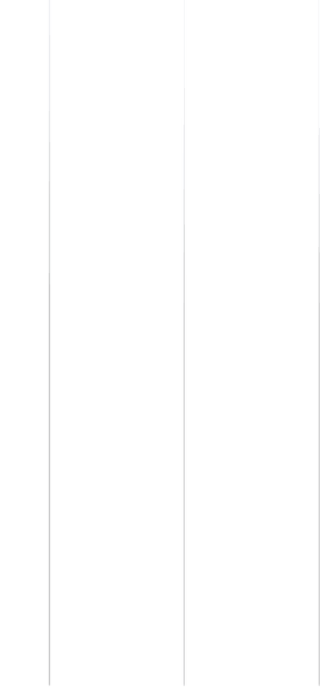
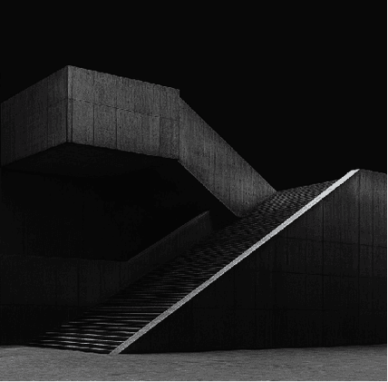

01
源设计：历史轨迹

Slide 6
词源与起点
设计概念的双线诞生
汉字溯源
拉丁语源
从汉字“设—创造、计—安排”出发，设计被界定为 “人为了实现意图的创造性活动” 。广义观将起点锚定于第一块打制石器，将设计等同于人类诞生。
拉丁语 designare (刻印) 演变为英语 design，其词义“图案、构思、谋划”均指向人为创造。狭义观把职业设计师出现设为界标，强调社会分工后的职业化。

Slide 7
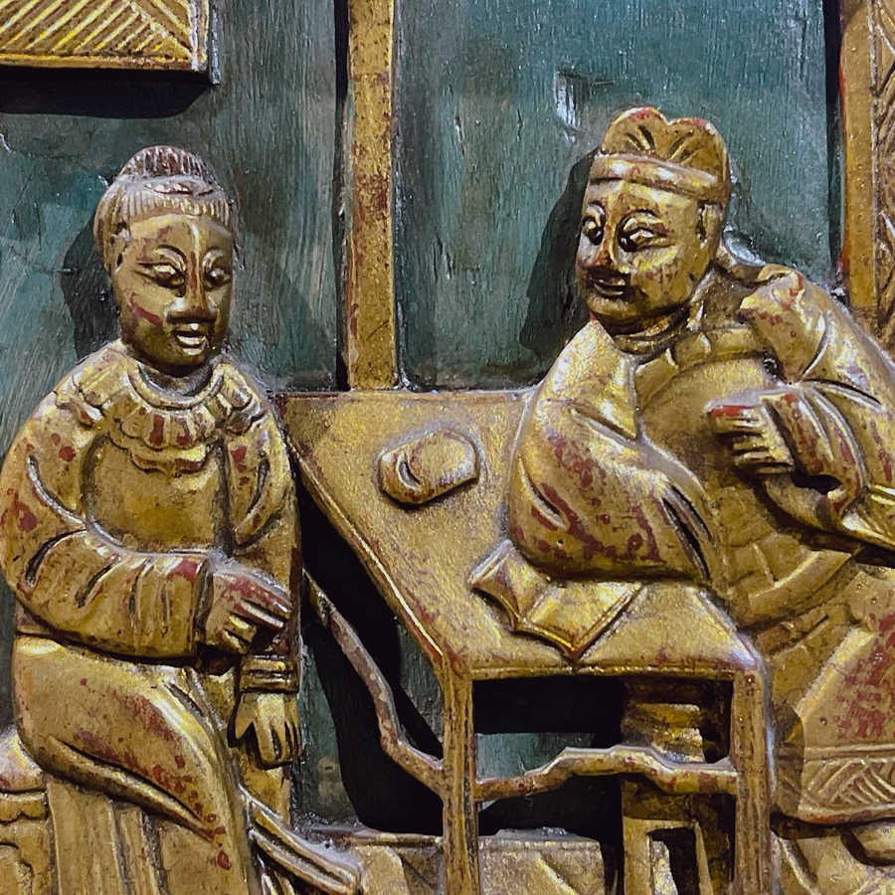
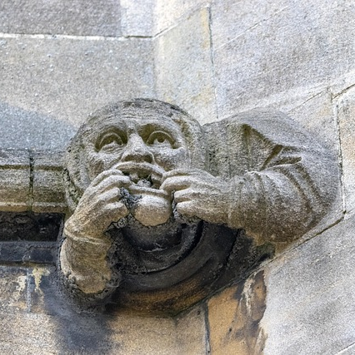
手工业时代：隐性设计的社会嵌入
设计未从各行各业中剥离，它以经验、悟性与地方文化形式存在
裁缝
石匠
木匠
缝衣的样式与功能一体，是技术与设计的结合。
雕刻的艺术与建造的逻辑，融于工匠的经验之中。
打家具的过程，就是设计从构思到实现的过程。
在工业革命之前，设计活动是融于各行各业中的，同技术、手艺、艺术、生活、劳动紧密结合，它缺乏独立身份，却持续塑造着器物的面貌。

Slide 8
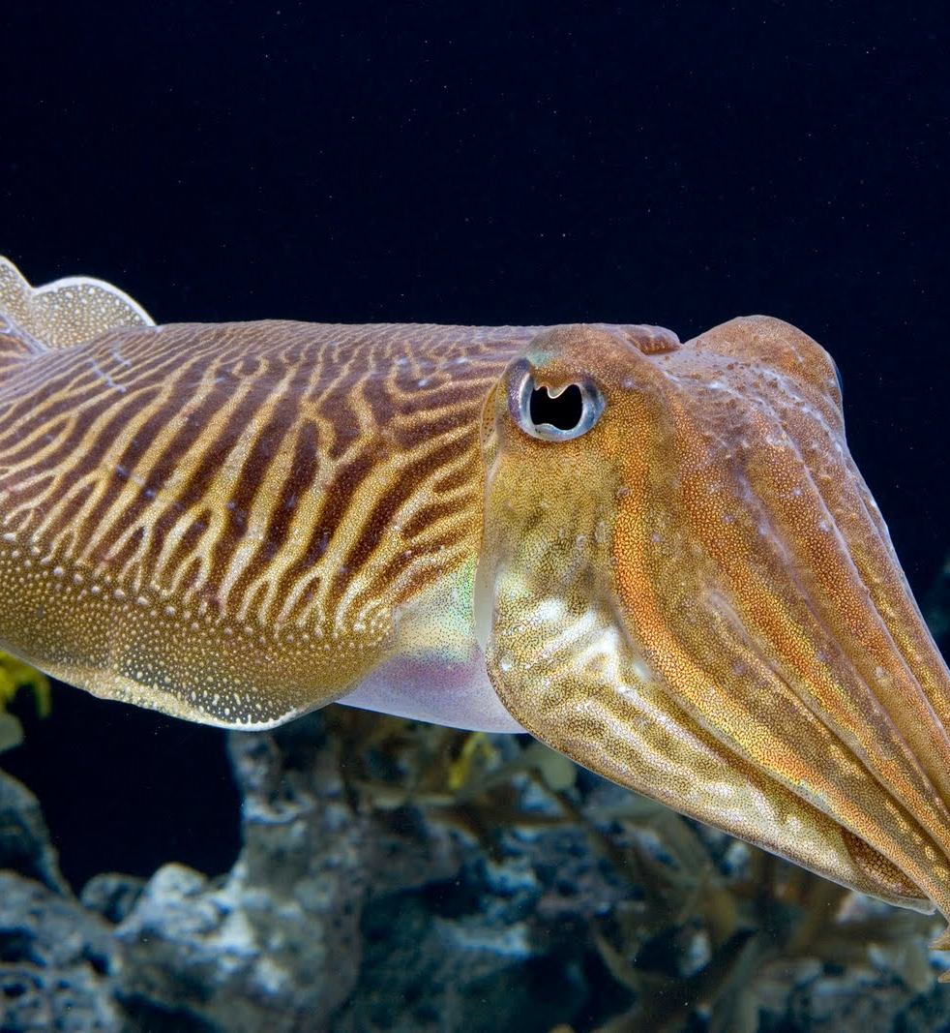
工业裂变
现代设计如何被生产出来
蒸汽机、分工、市场三要素催生了标准化批量生产，设计被迫从制造环节分离，成为提高效率、降低成本、刺激销售的必要职能。
以福特T型车为例，其巨大的生产效率和市场成功，标志着工业设计作为一门现代职业的诞生。设计开始成为现代性分工体系中的一环，走向理论化与系统化。

Slide 9
02
元设计：抽象本质

Slide 10
动词与名词：设计作为人类普遍活动
西蒙提出“凡将现状变为期望状况的构想”皆属设计
儿童幻想
CEO策略
国家改革
设计自己的未来人生，是本能的创造性活动。
设计公司的市场策略，是商业层面的规划。
设计社会发展计划，是宏观制度层面的构想。
设计的外延极广，但也因此导致“人人都是设计师”与“职业设计师”的概念冲突，呼唤更明确的讨论层级。

Slide 11
目的 + 创造
元定义的两根支柱
将设计归结为 “人类有目的的创造性活动” ，剥离行业差异，仅保留目的性与创造性两要素。人总是试图快速准确地达到目的，于是创造了诸多人造物。
+
=
目的性
创造性
设计
当社会需求分化，作为手段的人造物激增，组成了一个非自然的、文化的世界。设计研究的核心，便是人与物、人与事之间的意图关系。

Slide 12
广义与狭义：概念伸缩带来的张力
设计概念的尺度滑动，造成学术话语与行业实践的错位
广义设计
狭义设计
一切未来导向的构想，如国家制度、商业计划、个人目标。
外延大
内涵模糊
外延小
职业化人员产出的可见物质成果，如工业、平面、服装设计。
呼吁在多元语境中明确讨论层级，避免“设计”一词成为混沌修辞。

Slide 13
03
设计的流变与支配逻辑

Slide 14
资本逻辑：效率—增殖的双阶段
设计作为手段，服务于资本的增殖
机器中心阶段
商业化阶段
追求生产效率，以生产为主体。观念上认为人是机器，需求统一，如福特所言：“我们只有黑色”。
追求过程效率，刺激消费。通过制造时尚与需求，让人异化为消费动物，实现资本增殖。

Slide 15

人的逻辑
从功能到情感的需求回归
设计在“满足生理 → 关照心理 → 追求意义”之间摆动。工艺美术运动抗议机器丑陋，现代主义为大众服务，而70年代“少就是多”的极端化引爆了人本反弹。
1972年，作为现代建筑象征的艾戈住宅被炸毁，成为“以人为本”设计思潮崛起的标志性事件，宣告了功能主义向情感与体验的转变。

Slide 16
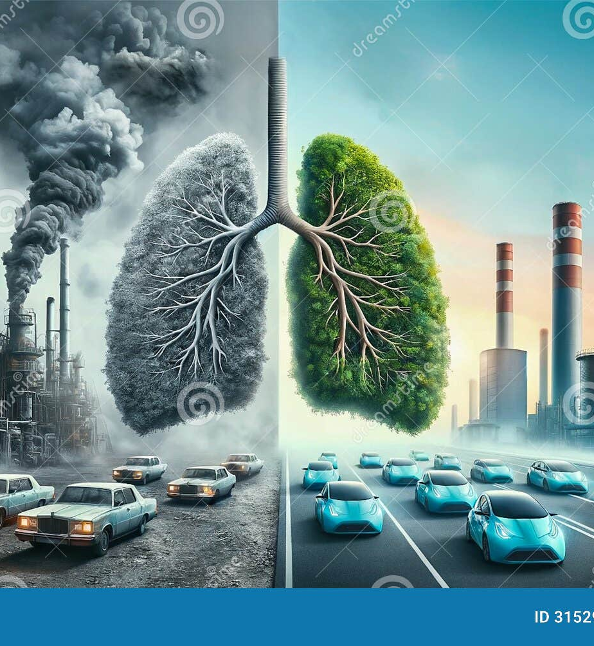
环境逻辑
从征服到可持续的觉醒
传统工业化以征服自然为前提，导致资源枯竭。我们不只继承了父辈的地球，也借用了子孙的地球。绿色设计、服务替代产品、循环经济等思潮开始盛行。
以服务系统取代一次性产品，是设计对资本—消费模式的修正，也是未来设计师的新责任。

Slide 17
04
人为事物：设计的镜像

Slide 18
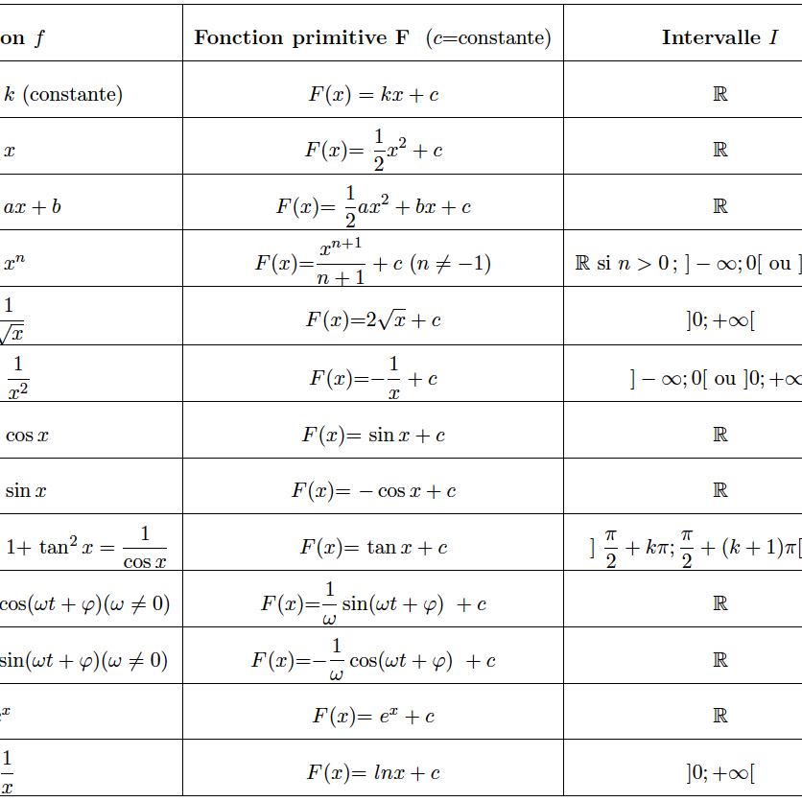
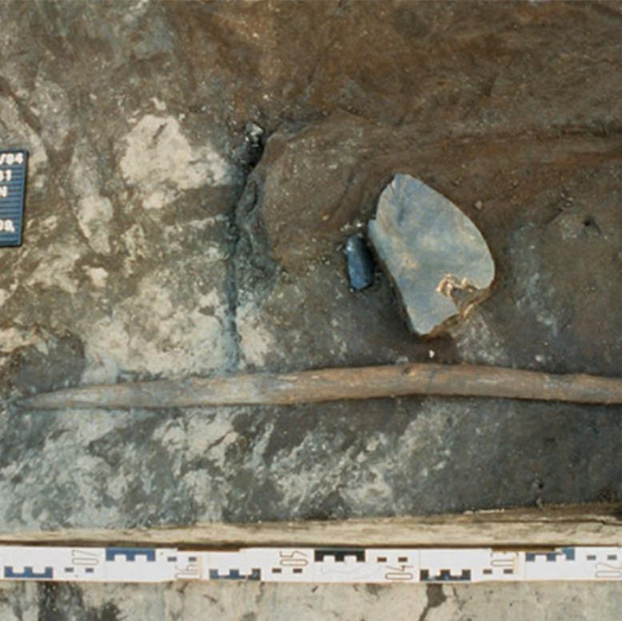

人工物诞生：目的性如何刻进石头
→
→
目的：获取猎物
创造：磨制石器
手段：狩猎工具
先民第一次有意识地砸碎石块，标志着“人工物”脱离自然状态，天生携带“目的性”，成为文化世界的基本单元。

Slide 19
物即手段：从生存工具到欲望引擎
初始：生存手段
演变：欲望象征
房子提供庇护，车辆用于代步，工具辅助生产。
房子是身份符号，车辆是社会标签，消费社会蓄意制造欲望。
设计师的警醒
洗衣机故障时洗衣变得痛苦，电视缺失让晚饭后无所适从。设计须警惕“拜物教”，确保手段服务于真正需求，而非人为制造的虚假欲望。

Slide 20
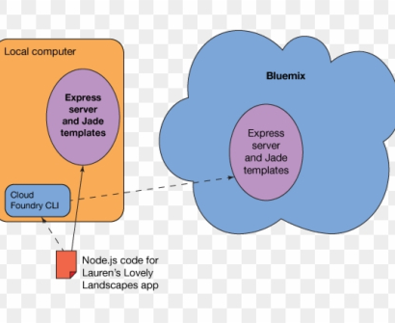
事的中介
离开“饮水”就没有“杯子”
西蒙区分“物”与“事”：物是实体，事是人与物的关系过程。只有“饮水”这件“事”，才使容器成为“杯子”。“事”是隐藏于物后的背景，也是呈现物态的前台。
设计应关注“事”背后的 时间、空间、行为、信息、意义 网络，以事论物，方能把握真实需求。

Slide 21
事物一体：道器兼备的中国系统观
道器不离
关系定向
系统统一
中国文明讲“道器兼备”，器物是行道之具。
研究“属性表现出的关系”，把物放回生活场景。
实体性要素与关系性要素的统一，避免割裂。
设计应回归“关系定向”思维，把物放回生活场景，才能避免只见树木不见森林，为“系统层次设计”提供哲学支撑。

Slide 22
05
设计与科学·技术·艺术

Slide 23
三角张力：真、美、手段的拉锯
科学 (真)
设计
艺术 (美)
技术 (手段)
设计在张力中寻求超越：既借助科学方法又依赖艺术想象，在真、美、手段的博弈中完成综合创造。

Slide 24
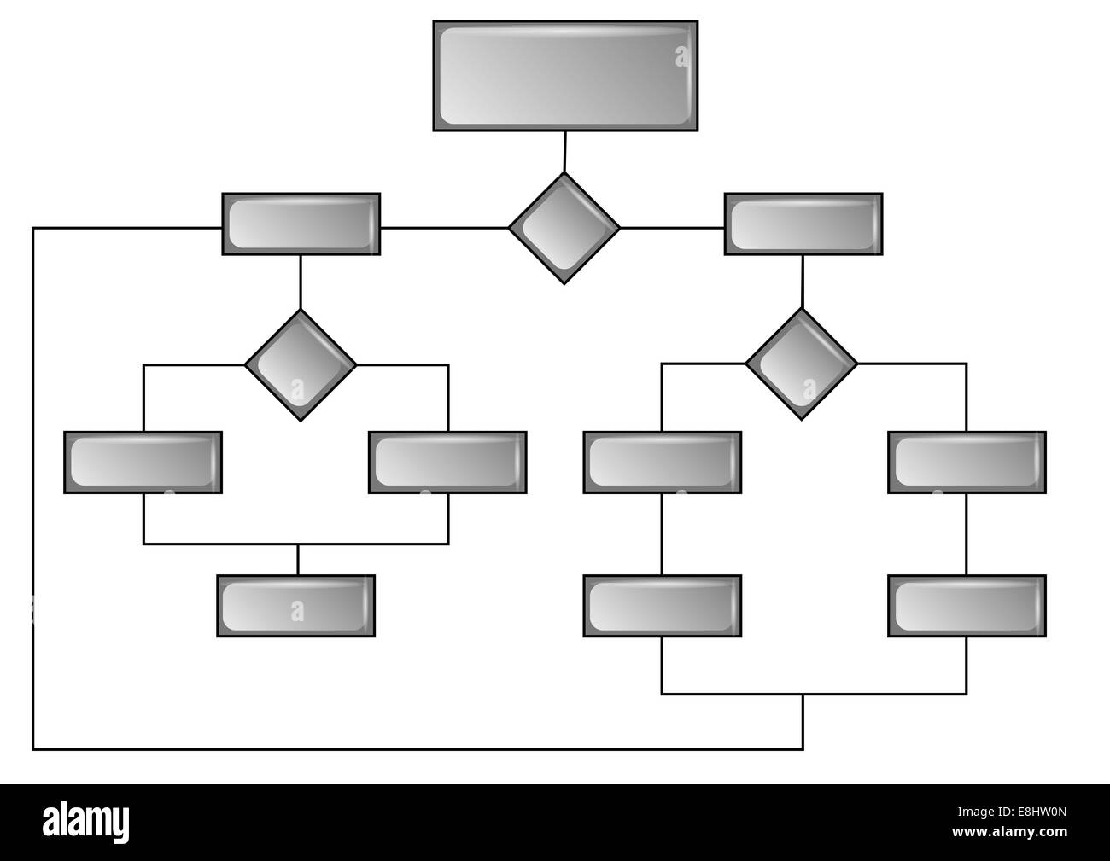
设计科学
西蒙的第三类知识体系
西蒙提出“设计科学”研究‘应该怎样’，独立于‘是什么’的科学和‘可以怎样’的技术。它旨在揭示人类设计技能的普遍规律，为跨学科理论提供依据。
设计科学 ≠ 经验性方法 ≠ 技术手段，它是目标导向的、体系化的规律性知识。

Slide 25
科技联姻：从经验技术到科学技术
前工业革命：经验技术
后工业革命：科学技术
来自经验并通过经验积累，如中国古代四大发明。
由科学原理派生，如电磁、核能的应用。
设计师的启示
技术是可选择、可被设计的手段。新技术甚至能反向改变设计观念，如参数化软件重塑建筑形态。设计师应主动筛选而非被动接受技术。

Slide 26
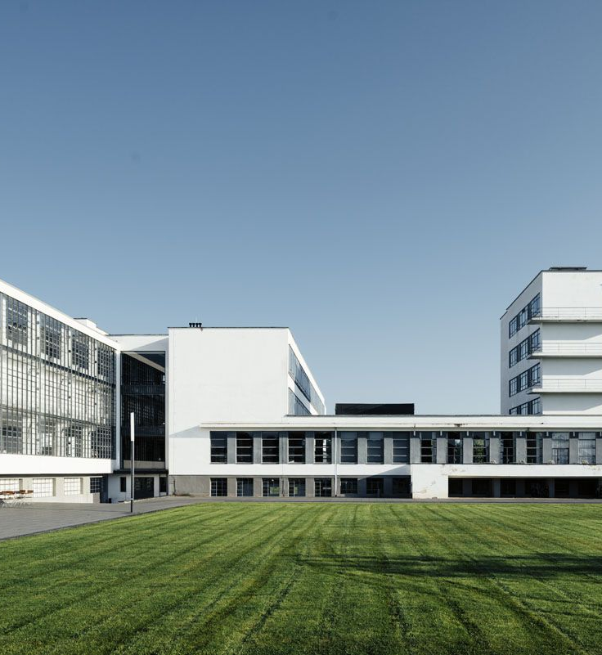
艺术与技术再融合
设计作为溶合剂
工业革命后，机器产品丑陋催生工艺美术运动。历史最终发现，设计是缝合审美与制造裂缝的理想溶合剂。
包豪斯确立了“艺术×技术”的现代主义公式，证明真、美、手段可在“人为事物”中再度统一，为现代设计创新范式奠基。

Slide 27
06
设计与文化

Slide 28
文化三层：器物—行为—观念
器物 (炕)
行为 (门)
观念 (筷子)
技术、行为、意义的载体。
体现礼制、规范、社会关系。
反映深层价值、精神与哲学。
设计产物是文化的外显痕迹，设计师需解读隐含的价值系统，才能避免文化误读。

Slide 29
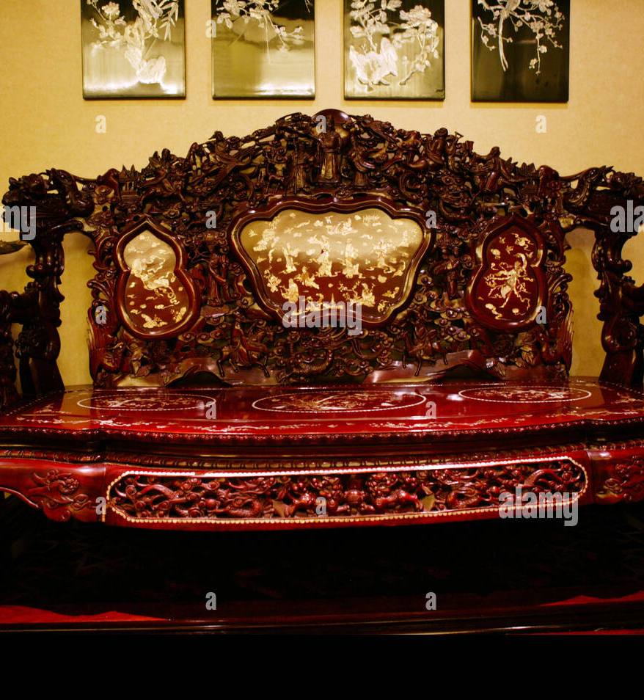
投射与反作用
设计制造第二环境
人造物构成生活第二环境，反向规定行为、塑造心理。设计不仅反映文化，也在日常使用中持续强化或改变文化心理，形成“造物—行为—观念”循环。
太师椅通过“正襟危坐”的身体规训，传递“背负江山”的集体意识，是文化通过设计进行心理塑造的典型。

Slide 30
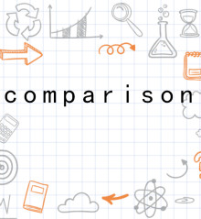
文化多样性
地域精神如何物化
斯堪的纳维亚躺椅融合森林木材与纸纤传统，体现自然简洁；中国鼎型三足器则表达“求稳尚简”的礼制精神。
“多样性”不是装饰符号拼贴，而是深层价值与生存智慧的物化表达。

Slide 31
区域差异：同一文化内的微多样性
北方砖石炕
南方竹藤椅
取暖、起居、会客多功能一体。
质轻、弹性、清凉，适应湿热气候。
京都琉璃门
江南月洞门
皇家气派，庄重威严，等级森严。
园林点缀，错落有致，趣味天然。
设计师需进入田野，捕捉微观文化基因，避免“标准化”导致文化扁平。

Slide 32
07
文化多样性与设计创新

Slide 33

国际风格危机
高科技下的文化失忆
20世纪现代主义标榜‘少即是多’与标准化，通信与全球化加速，导致轻薄短小的“国际风格”产品抹去地域特征。
当所有手机都长一样，文化记忆随之流失。这也激发设计界寻找差异化策略，以文化识别作为市场竞争的新筹码。

Slide 34
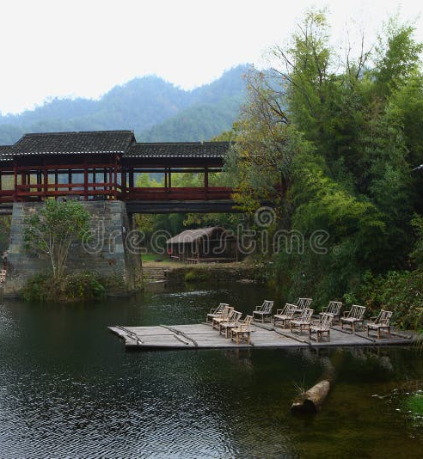
后现代转向
从符号拼贴到系统重构
后现代、产品语意等尝试从本土传统抽取符号对抗同质。但新路径在于：把文化结构（行为、仪式、价值）转化为系统服务。
例如，将侗族风雨桥的共享空间逻辑转译为现代社区客厅，实现深层文化再生而非表面拼贴。

Slide 35
全球—地方动态均衡：设计的新伦理
⟷
全球输出
地方吸收
北欧、意大利以鲜明文化识别赢得市场，证明本土即国际。
向内吸收外来技术养分，把差异视为资源。
呼吁中国设计摆脱尾随心态，以系统创新激活传统，实现文化可持续与商业可持续的统一。

Slide 36
结语：设计作为文化树的持续分枝
文化树
新节点
人类文化似树形同源异分支
设计是不断抽新芽的节点
设计既被社会、经济、技术塑造，也反向塑造文化。在资本、人本、环境三重逻辑中寻找平衡，以科学为知、技术为能、艺术为感，才能创造多元且可持续的人为事物。

Slide 37
设计认识论：目标系统与思维方法

Slide 38


目录
内外因素：设计问题的界面
使用意义：动作与结构的共创
生态观：从单向到循环
目标系统：从抽象到具体
方式与合理：系统的评价坐标
共生美学：多元反馈的新审美

Slide 39
目录
有限理性与适应性：设计原则
设计思维六步法

Slide 40
01
内外因素：设计问题的界面

Slide 41
设计生于关系：内外因素的界面
设计是外部因素（目的与限定）与内部因素（可能与选择）的交界面，是两者相互适应的动态过程。
外部因素
内部因素
人的目的环境限定社会文化
技术选择材料工艺结构形态

Slide 42
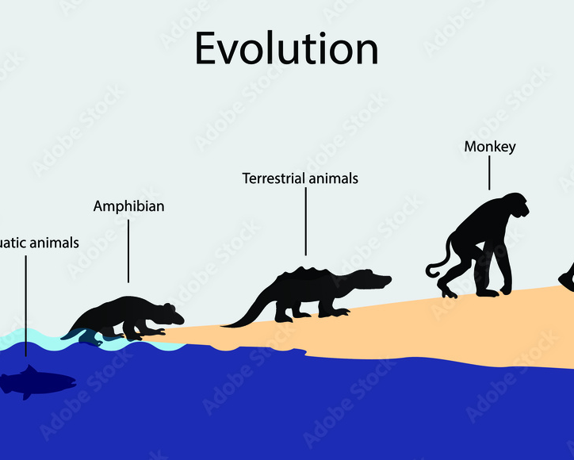
适应性系统
人为事物的存在逻辑
人为事物是人的目的与环境之间的界面，其功能是在环境允许下达到人的目的。设计即通过调整内部系统以适应外部环境的变化。
人的目的：充饥、移动、通信...
内部系统：石斧、网银、手机...
外部环境：动物肉、商业交易...

Slide 43
双向适应：目的与手段的循环
设计是目的与手段相互适应的结果，通过循环往复的反馈与调整，在内外因素间寻找最佳契合点。
明确目标
构筑手段
外部评估
修改完善
调研需求
组织内部
获取反馈
循环往复

Slide 44
02
目标系统：从抽象到具体

Slide 45
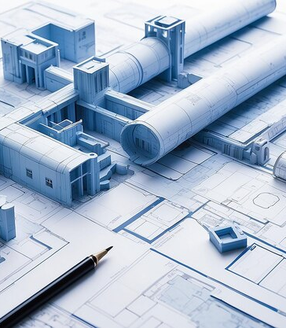
从抽象到具体
目标与目标系统的转化
目标是抽象的，而 目标系统 是抽象目标在具体时空、文化、社会背景下的适应性选择。它是设计定位的具体化，是评价体系的基础。
抽象目标 + 外部因素 = 具体目标系统
(人、环境、条件等)

Slide 46
计时目标的多元裂变
同一抽象目标“计时”，在不同人群、情境、动机下，衍生出截然不同的具体目标系统，决定了设计的巨大差异。
劳力士：身份象征
Swatch：时尚配饰
计时功能弱化，彰显社会地位与财富。
计时退居次席，成为个性与潮流的表达。
登山表：专业工具
老怀表：情感寄托
集成高度、气压计，是户外探险的可靠伙伴。
计时功能被替代，承载回忆、怀旧与情感。

Slide 47
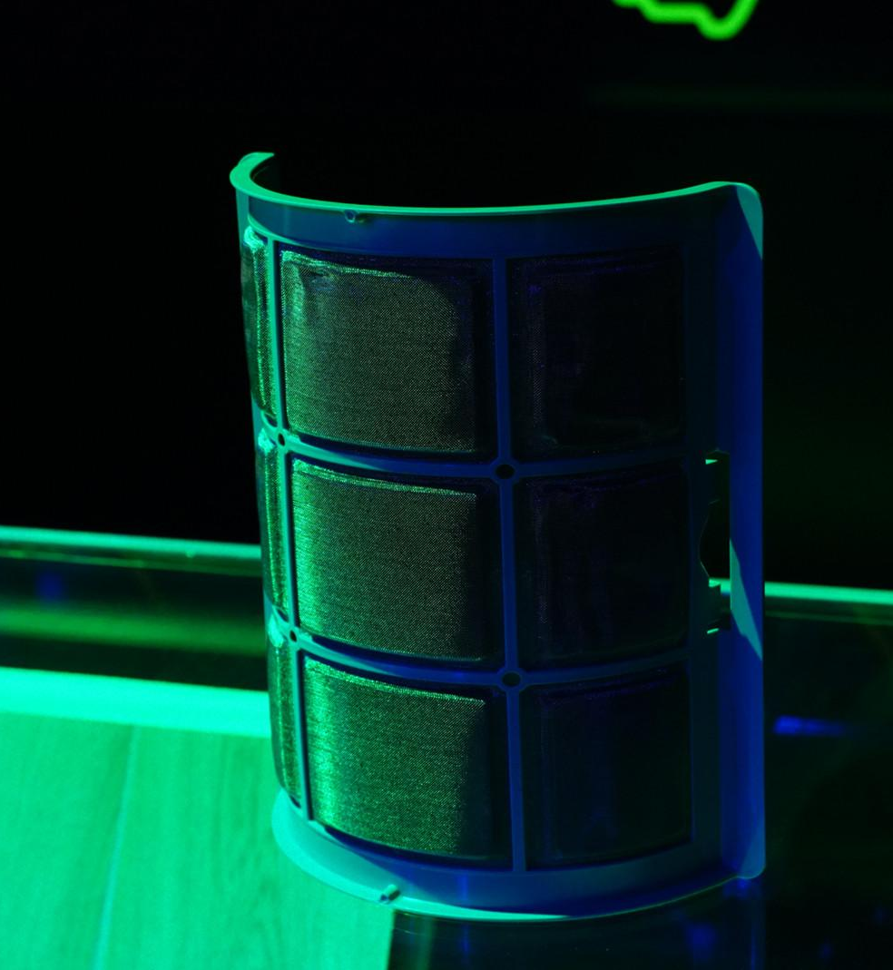
目标系统驱动创新
Dyson旋风吸尘器案例
在“清除尘土”的共同目标下，Dyson通过革新内部因素——应用 二元离心技术 ，解决了传统吸尘器吸力衰减的问题，创造了全新的产品品类，重塑了用户期待。
内部革新: 抛弃尘袋，采用离心力分离灰尘。
技术突破: 持续强劲吸力，解决用户痛点。
重塑期待: 技术突破反向定义了新的目标系统。

Slide 48
03
使用意义：动作与结构的共创

Slide 49
使用即对话：人与物的双向动作
使用是连接人与物的桥梁，是动作的发出与反馈，是经验的积累与文明的创造。
人的动作
物的反应
经验积累
生理延伸
变形与反馈
文化器官
以投石狩猎为例，人的动作驱动石头改进，物的反馈形成经验，最终 生理器官演化为文化器官 ，设计由此萌动。

Slide 50
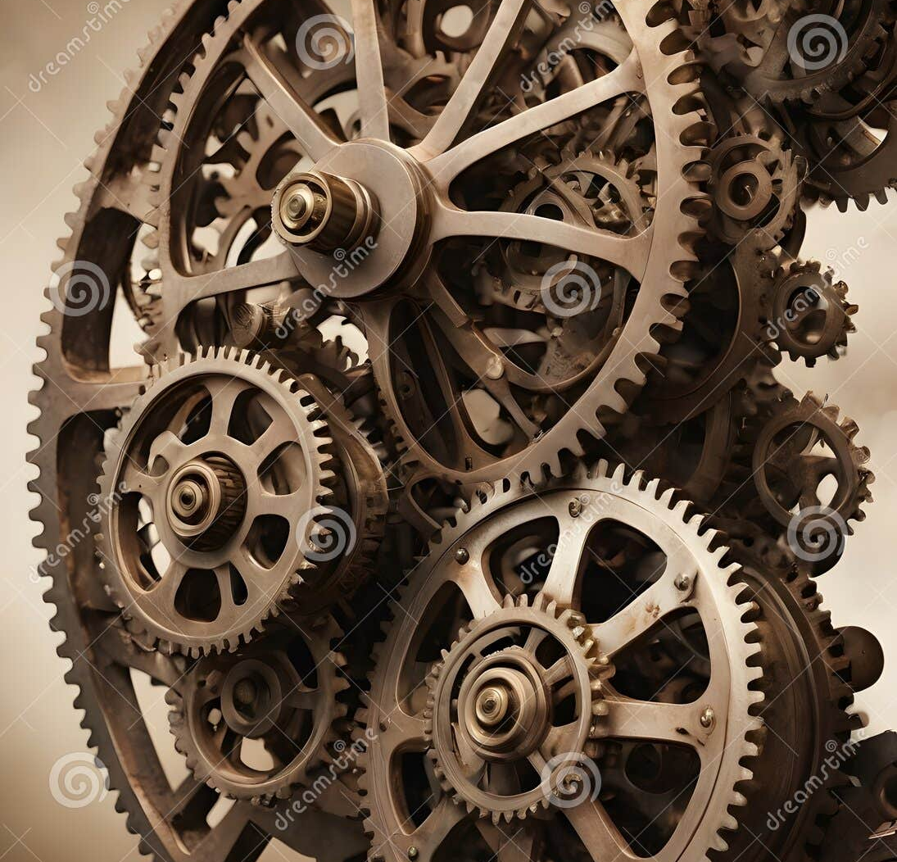
结构的诞生
材料技术的秩序化
结构是由不同材料成形的元件，在一定构造形式下组成的有序、有效、经济的有机整体。它是材料、技术、工艺、原理的最终统一。
结构 = 灵魂
再先进的技术，若不能构成有效秩序，便失去了价值。结构使产品成为 “对象化了的人” 。

Slide 51

使用研究：设计的起点与动力
“使用”的意义不仅在于验证，更在于它是发现问题、启发创造的源头。研究使用过程是理解物与人、环境关系的最佳途径。
观察动作
研究动作的顺序、力量、频率。
发现问题
发现结构缺陷与隐藏需求。
驱动创造
诱发改进动机，形成创造循环。

Slide 52
04
方式与合理：系统的评价坐标

Slide 53
方式：动作与环境的系统耦合
方式是连贯动作与对应物环境的总和，是具有一定方向性和重点的系统。变更任一要素，都将重塑整个系统的意义。
+
=
连贯动作
物与环境
方式系统
行为的方向与重点
有序组合的整体
生产/生活方式
彩陶文化不仅是器物造型，更是那个时代 生产方式、生活方式和文明观念 的缩影。

Slide 54

合理：真与善的统一标准
合理是合乎客观规律、时代观念、社会准则与人类理想的动态标准，是主客观的统一，是真与善的统一，也是美的本质与根源。
合乎规律
合乎理想
真
善

Slide 55
工业设计的最高原则
创造更合理的生存（使用）方式
方式是主客观的暂时谐调，合理是评价的控制阀。设计必须兼顾制造、商业、使用、环境，形成多元反馈网络，实现真、善、美的统一。
制造
商业
使用
环境
可行高效
流通销售
舒适耐用
友好循环

Slide 56
05
生态观：从单向到循环

Slide 57
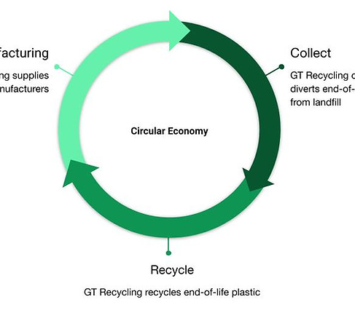
自然生态闭环
一个无废物的世界
自然系统是一个封闭的、可自足的有机生态系统。它不出产绝对的废品，任何物质都可被分解吸收，物质生产与再生产处于永恒的循环状态。
设计启示：模仿自然
将废品变为资源，使销毁成为制造的开始，构建循环式设计生态链。

Slide 58
资本单向度：不可持续的危机
资本以增殖为唯一目的，催生高速生产与快速废弃，导致资源枯竭与废品堆积，地球自然资本正急剧减少。
→
→
→
生产
消费
废品
危机
设计师必须同时回应 生产者、消费者、使用者、自然环境 的四重凝视，构建新的设计伦理。

Slide 59
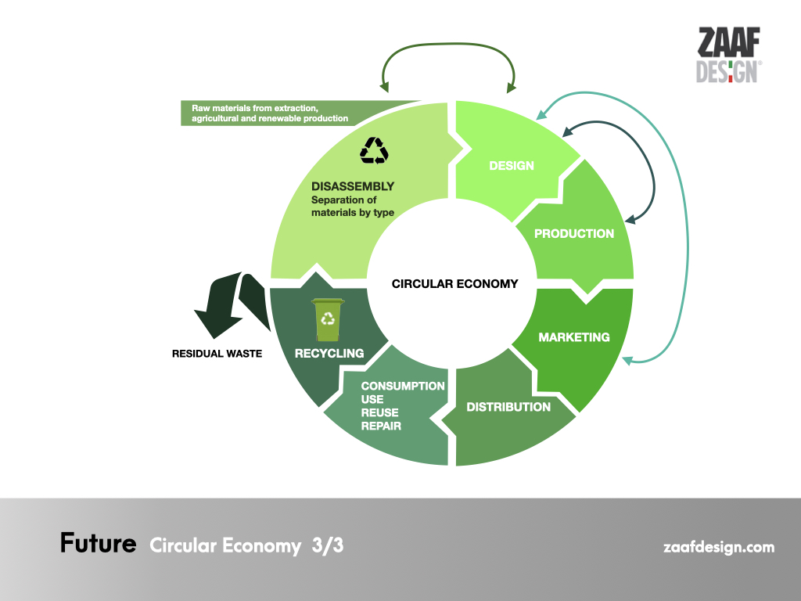
设计生态链
四品循环模型
同一物在不同阶段扮演不同角色，设计要求也随之变化。设计需前置考虑回收再造，以闭环思维平衡各方需求。

Slide 60
06
共生美学：多元反馈的新审美

Slide 61
美学演进：从再现到共生
人类文明的美学观经历了从模仿自然、到张扬自我、再到多元并存的演进，当代设计美学是多种美学观的重叠、并行与综合。
古典主义
现代主义
当代
再现美学
表现美学
共生美学
机械反映论，单向、纵深、一次元的模仿。
逆向、否定、排他性的自我表现。
开放、网络式、多次元的兼容并蓄。

Slide 62
+
合目的性
合规律性
以目标使用者的目的为依据创造美，满足人的需求与理想。
符合技术、制造、材料的客观规律，是美的客观基础。
设计美的本质：主客观的统一，真与善的统一

Slide 63
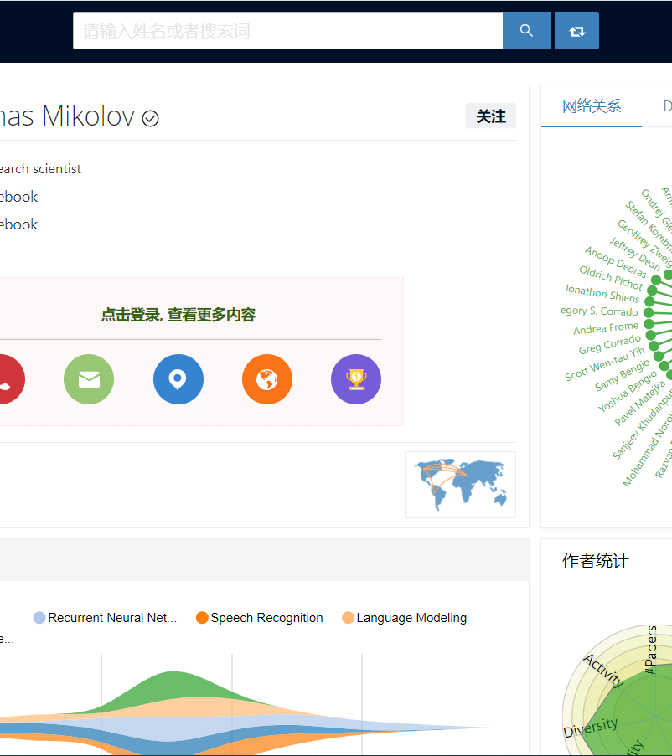
多元反馈：开放系统的审美机制
共生美学鼓励观者、用者参与再创造，形成多向比较、补充、竞争的连锁反应，激发更丰富的新信息产生。
开放参与: 还给民众参与艺术和设计的权利。
交流感应: 启发联想，达到相互交流、补充、再创造。
连锁反应: 如原子核裂变，释放无与伦比的创造能量。

Slide 64
07
有限理性与适应性：设计原则

Slide 65
有限理性原则
“满意即好” (Satisficing)
设计的目的并非寻找虚幻的“最优解”，而是在复杂的内外部因素限制下，获得一个 “满意解” 。美是相对的，只存在于具体人的具体实践中。
→
最优解
满意解
不现实的神话
现实的追求

Slide 66

适应性原则
内外环境的动态匹配
设计创造的人为世界是一个“适应性系统”，需通过调整内部元素关系，来适配变化的外部环境与多元目的，实现主观与客观的统一。
以汽车为例
其作为交通工具的目的，只有在 平坦路面（外因） 和 正常运转（内因） 都协调时才能实现。

Slide 67
设计即搜索：满意驱动的创造过程
设计过程是不断生成备选方案，并以“满意原则”进行选择和调整的搜索链。搜索本身即是创造。
→
→
→
→
→
观察
分析
归纳
联想
创造
评价
整个过程需结合 文化性、社会性、技术性 进行综合创造，缺乏主动创造将导致机械适应，无法获得满意解。

Slide 68
08
设计思维六步法

Slide 69
观察：发现问题的入口
观察是设计思维的第一步，是发现问题、收集信息为目的的过程。内行才能看出门道，需要正确的方法和知识经验。
1. 目的明确: 从现象到本质，形而上地抽象。
2. 忠实对象: 感官体验+思考反馈，用各种视角。
3. 扩延比较: 搜寻同类目之“物”进行比较，形而下。
4. 由表及里: 从整体到局部再回到整体，把握细节与目的一致。

Slide 70
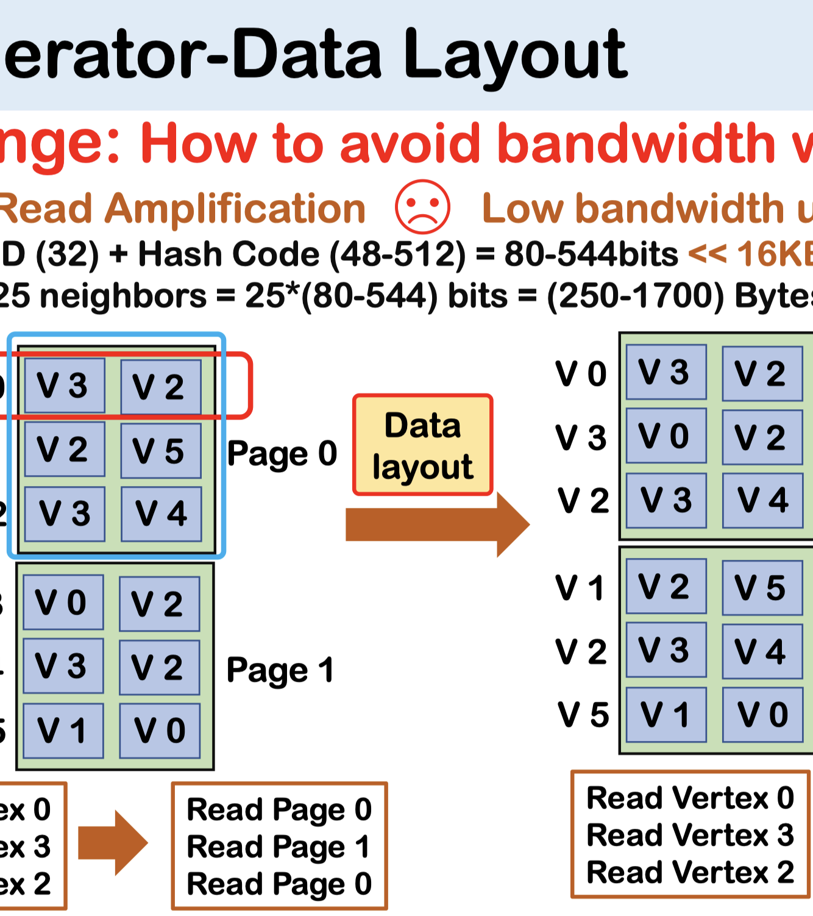
分析与归纳
从拆解到定位
分析 (Analysis)
析出“物”的内因与外因的逻辑关系，透析共性基础上的个性。
归纳 (Induction)
将目的与限制归纳成“目标系统”，形成“实事求是”的“设计定位”。

Slide 71
联想与创造
在限制下扩散方案
联想 (Association)
在“关系”限制下，举一反三，搜寻并研究“其他物”，形成创意。
创造 (Creation)
用“目标系统”评价“创意”，组织“内因”以支撑、完善方案。

Slide 72
评价：系统视角下的持续验证
评价贯穿设计思维全过程，以 适应性 为准绳，检验方案是否满足特定时空人群需求，并可制造、流通、使用、回收。
“事理学”思维方法的统一
基于设计“本体论”、“认识论”与“方法论”的统一，相互依存，“实事求是”。
+
+
本体论
认识论
方法论

Slide 73
事与物：中国传统设计事理

Slide 74
目录
由物及事：方法论转向
升水器械：提水事中的造物智慧
思维模型：天时地利人和物宜工巧
车轮：滚动中的事理演进
金属礼器：权力符号的生成逻辑

Slide 75
目录
现代启示：传统智慧的转译路径
结论：事理不息，设计常新

Slide 76
01
由物及事：方法论转向

Slide 77
传统研究多聚焦造型与断代，本章则提出“ 由物及事、由事明理 ”的逆向视角，将器物放回其产生、发展、演变的天时、地利、人和网络中，考察外部限制如何驱动内部技术选择。
由物及事
方法论转向
研究目的并非穷尽形式，而是揭示需求—限制—手段的平衡机制，为理解中国本土设计智慧提供可迁移的框架。

Slide 78
事理思想：人造物背后的文化秩序
古人造物是顺应天时、综合地利、讲究人和、因材施艺的系统决策
天时
地利
人和
顺应时序
利用地财
以人为本
器物是 礼乐、农政、战争 等“大事”的物化接口，“事”先于“物”。

Slide 79
02
车轮：滚动中的事理演进

Slide 80
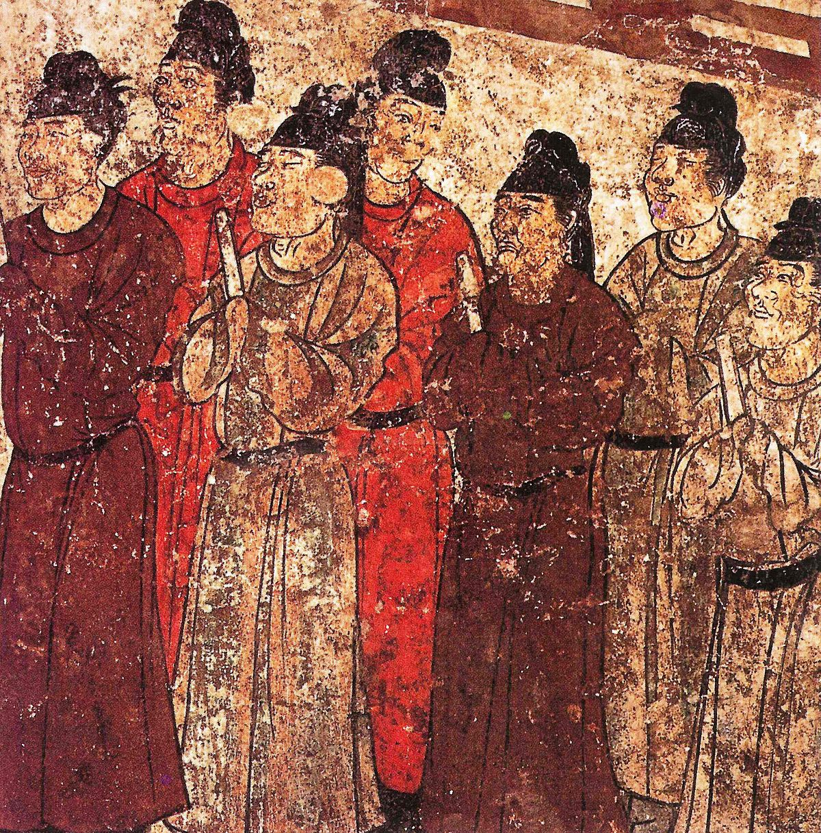
起源假说：多源路径的汇聚
车轮的诞生并非单一灵感，而是多种可能性在“省力+快捷”目标下的汇聚。早期技术储备决定了其从玩具到实车的转化节奏。
仿生说
见飞蓬旋转，启发了轮子的概念。
陶轮说
制陶离心力经验，提供了技术原型。
滚木说
移动巨石的实践，验证了滚动原理。

Slide 81
中国古轮：七次变革的演进之路
从实心木到扬帆车，每一次形态跃迁都对应着社会需求的深刻变化。
实心轮
辐式轮
夹辅轮
蝶形轮
金属轮
多轮车
扬帆车
新石器
夏商周
春秋战国
汉代
汉魏
唐宋
明清

Slide 82
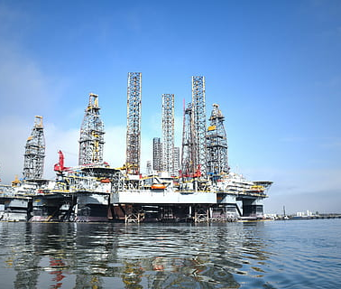
中外比较：轮径的分岔
1760年后，欧洲以 蒸汽→橡胶→充气 序列追求高速载重。而中国仍保木质小轮，以适应水田阡陌的地理语境。
结论：
“合理”并非技术最优，而是系统成本最低的选择。这为“适可而止”原则提供了历史注脚。

Slide 83
趋势洞察：形式退场，方法长存
磁悬浮取代滚动，共享出行淡化拥有，轮子或隐或显，但“省力—快捷—适配”的方法永续。
+
+
省力
快捷
适配
未来设计需回归 需求本源 ，警惕为高科技而高科技的资源代价。

Slide 84
03
升水器械：提水事中的造物智慧

Slide 85
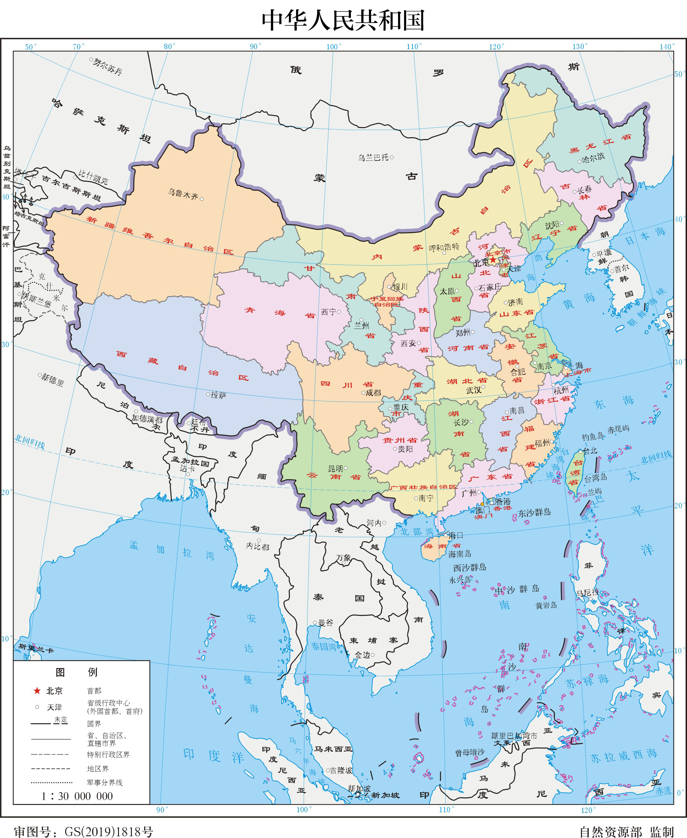
事件切入：提水灌溉的千年命题
稻作文明需将低水变高田，提水灌溉是跨越千年的持续性“事件”。研究聚焦于此，旨在理解“事在物亡”的设计逻辑。
核心观点：
只要稻作结构不变， “事”延续，“物”则随能量形态更替 。这为文化剖析奠定了问题意识。

Slide 86
技术谱系：从人力到水能的跃迁
以王祯“人无灌溉之劳，田有常熟之利”为目标，升水器完成了三次能源革命。
桔槔
翻车
筒车
人力杠杆
畜力驱动
水能自转
“ 工役俱省 ”始终是评价核心，体现了实用主义的造物价值观。

Slide 87

文化思想：崇实黜虚与致用厚生
明末实学批判空谈心学，主张“百姓日用即道”。升水器成为经世济民的典范，技术美学让位于社会伦理。
崇实黜虚：鄙弃空谈，重视实践。
致用厚生：为民造福，改善民生。

Slide 88
人本观：人为物本，物因人用
荀子“人能群故能胜物”被转化为设计准则，升水器始终围绕农人省力需求演化。
人为物本
物因人用
人是设计的目的
器物是手段
“ 假物役机 ”是让水力替人出汗，设计尺度在于人的可持续劳作。

Slide 89
在地策略：随地所宜与观物取辨
桔槔适浅井，翻车临深河，筒车倚急溪。地域差异决定技术选择，体现顺应自然、因势利导的思维。
方法论意义：
设计非强加方案，而是 发现环境允许的最佳解 ，为当代地域适配设计提供方法。

Slide 90
技术美学：器完不饰与素朴质真
水车无纹样却受诗人赞颂，美在于“能移霖雨功”的实用之美。
装饰之美
功能之美
工艺美术的“肌肤”装饰
“器完不饰”的素朴质真
“ 质真 ”指向耐用与真实，材料与结构本身即审美对象。

Slide 91
04
金属礼器：权力符号的生成逻辑

Slide 92
金属礼器：权力符号的生成
钟与钺的演进，是技术复杂度服务于政治需求的典型过程。
钟：礼乐制度的声音物化
钺：从工具到王权符号
一钟双音，数量与悬挂严格对应身份，技术服务于“辨等明威”。
形态轻量化与功能象征化同步，材质由石到玉，价值指向从劳动转向神圣。
设计可主动制造社会分层，为理解 符号消费 提供历史原型。

Slide 93
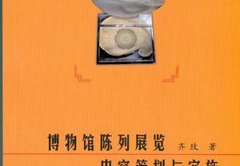
共存现象：多元功能的并行
商周中原用青铜钺示王权，云南边地仍以铜钺为生产工具。同一技术形态在不同社会语境中承担相异功能。
启示：
设计史需警惕 单线进化叙事 ，重视空间差异与功能分层，为当代多元市场提供参照。

Slide 94
五维框架：传统造物的系统语言
古人将造物视为天、地、人、物、工五要素耦合的结果，对应时、利、和、宜、巧五原则。
天
地
人
物
工
时
利
和
宜
巧
此框架为现代系统创新提供了可复用的 文化语法 。

Slide 95
05
思维模型：天时地利人和物宜工巧

Slide 96
整体认知：天地万物一体
古人必先问“何时用、何地造、何人使”，再问“何材何构”。整体观确保功能与伦理一致，避免技术割裂与环境失控。
现代启示：
为 可持续设计 提供哲学底座，是系统思维的古典根源。

Slide 97

联系思维：网络式启发与类比
观飞鸟创车轮，察水波造波纹刃，古人用“取象比类”跨越领域，激发创造。
自然之象
造物之形
此思维可补现代研究 过度量化 之弊，形成“发散—收敛”双轨创新。

Slide 98
和谐价值：真善美交织的秩序
传统和谐是功能、礼制、情感三轴平衡，追求“文质彬彬”的统一。
功能之真
礼制之善
情感之美
可为体验经济提供 系统共生 的深度评价标准。

Slide 99
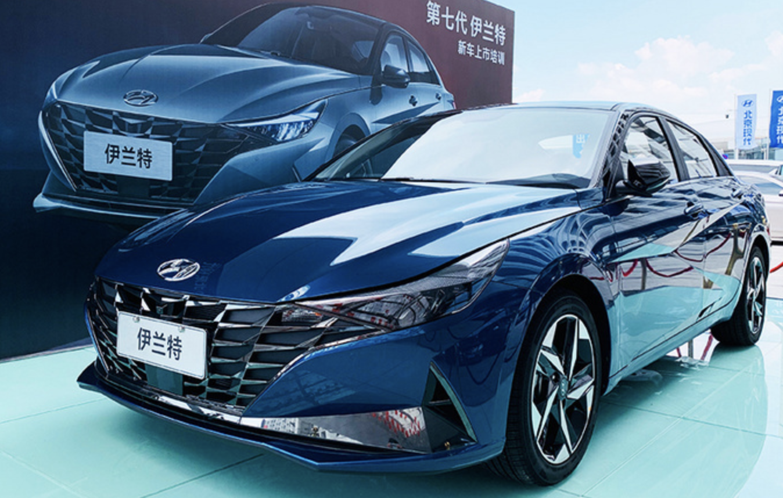
克服短板：从模糊到精确
传统思维重直觉轻抽象，导致技术难以迭代。现代转译需引入实验与数据，把“观物取辨”升级为“参数化取辨”。
传统
现代
模糊经验
参数化模型
在保留整体观的同时，实现 可验证、可积累 的知识进步。

Slide 100
06
现代启示：传统智慧的转译路径

Slide 101
转译策略：从符号拼贴到系统重构
以“五维检查表”重构产品系统，将文化情怀转化为市场竞争力。
天时
地利
人和
物宜
工巧
可持续
本土供应链
多元用户
材料循环
智能制造
避免 符号化消费 的短命，构建有文化深度的产品系统。

Slide 102
案例展望：水车精神的再生
以太阳能微泵+物联网传感器重构筒车系统，实现无人值守、按需提水。新系统保留“水势—机构”适配逻辑，仅替换能量层。
价值：
形成“ 低技—高智 ”混合解决方案，为乡村振兴提供可落地原型。

Slide 103
结论：事理不息，设计常新
轮子、水车、钟钺共同证明：事在物先，物随事变，理寓其中。
回望
前瞻
事与物的循环
智慧的转译
传统智慧可抽象为“ 限制—适配—优化 ”的通用模型，具有永恒生命力。

Slide 104
07
结论：事理不息，设计常新

Slide 105
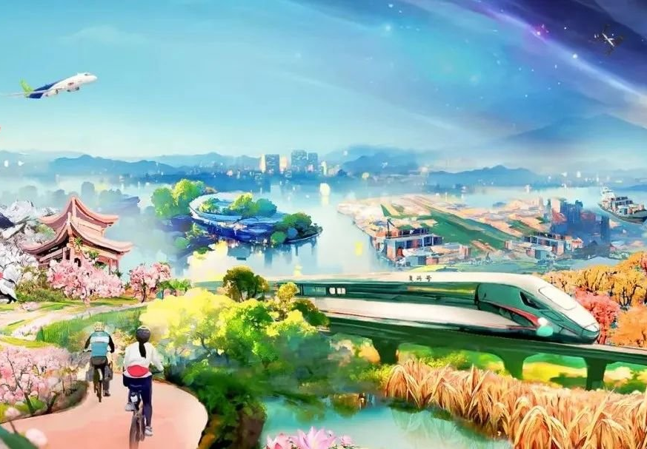
前瞻：构建当代东方设计科学
将“五维框架”转译为现代指标，可形成兼容文化深度与工程精度的新范式。
路径：打通文献、实验、产业三界。
目标：为全球设计话语贡献 东方系统观 。

Slide 106
设计事理学方法论

Slide 107
目录
事的结构：时间空间行为
从造物到造事：体验经济转向
生活方式形态模型：需求洞察工具
事物情理：关系场与合情合理
设计事理学：方法论框架
事理学价值：知识经济与可持续

Slide 108
01
事的结构：时间空间行为

Slide 109
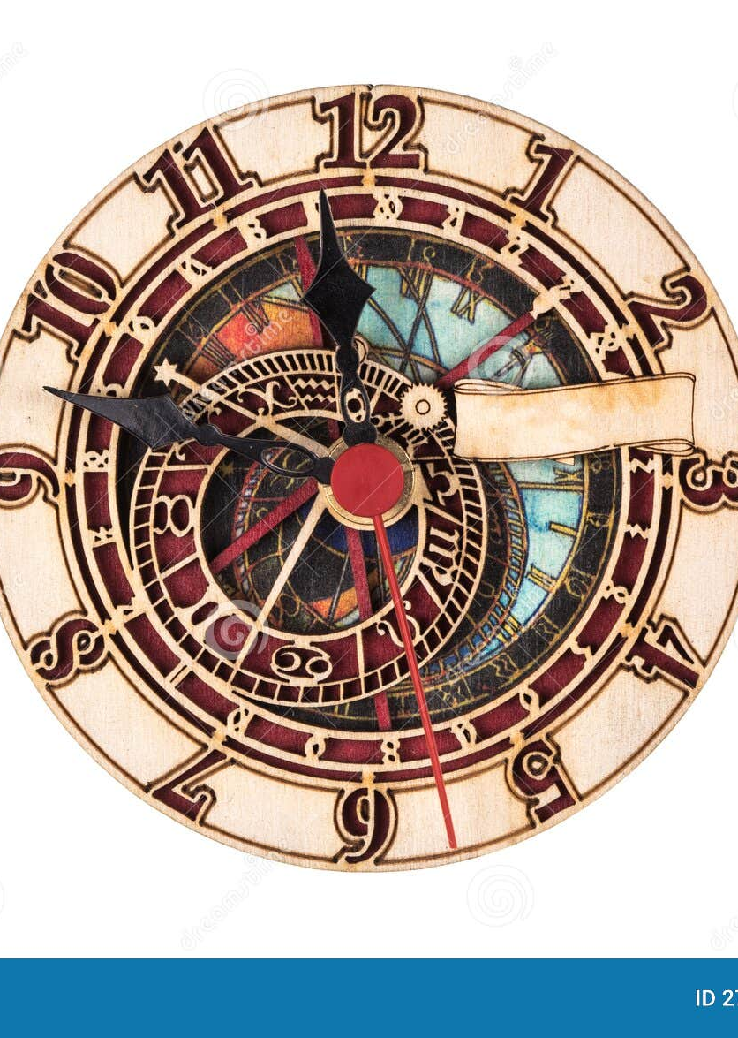
时间流
过去与未来的统一体
时间并非孤立节点，而是包含 记忆与期望 的统一体。过去通过经验投射于未来，深刻影响当下行为。设计需理解用户时间流中的习惯迁移，才能避免功能错位。

Slide 110
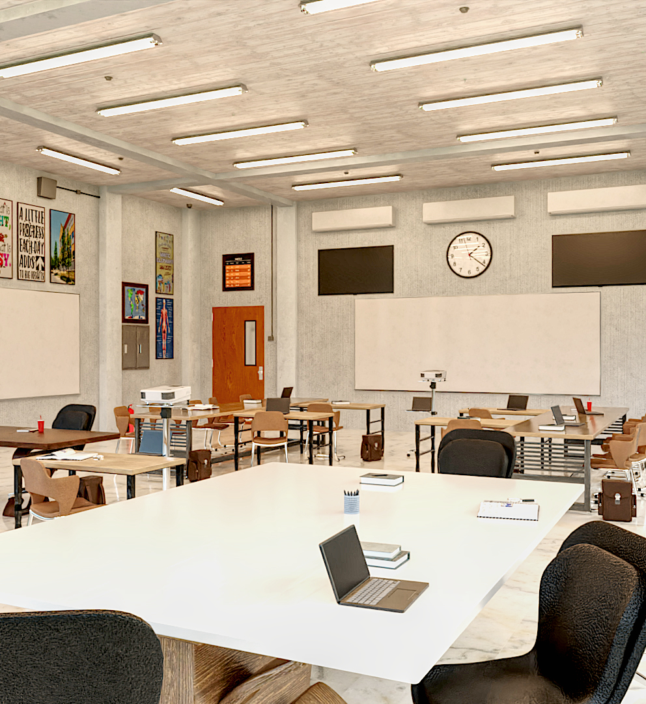
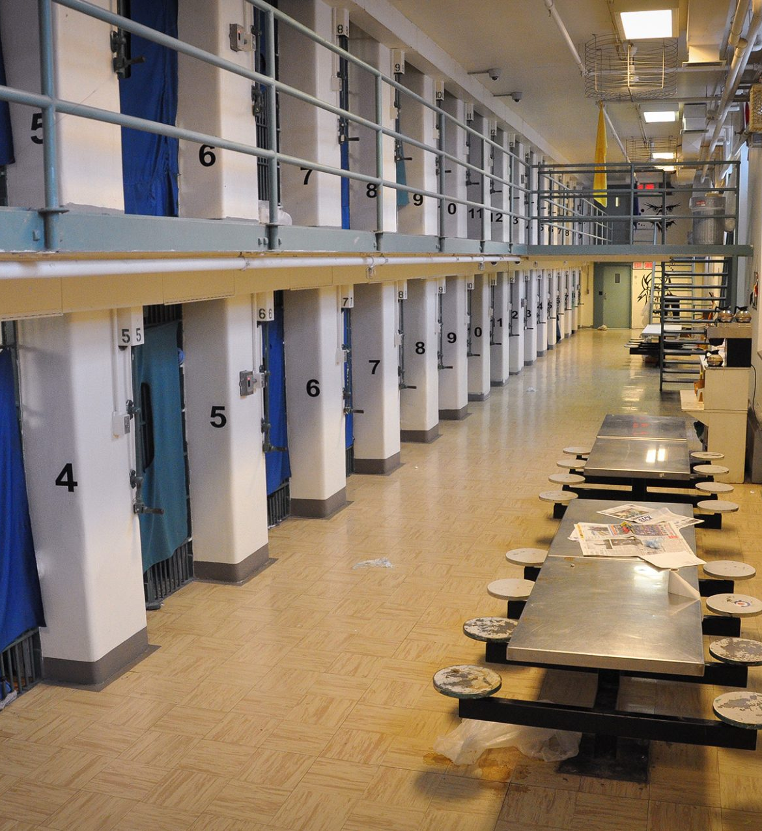
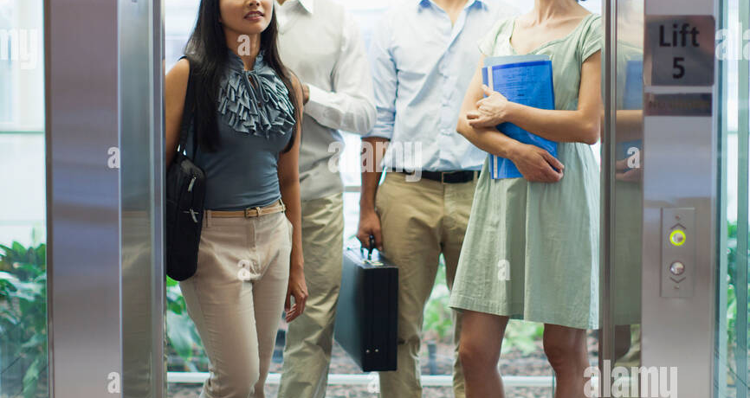
空间场
物理与心理的双重塑造
教室
监狱
空间不仅是物理场所，更是 心理与社会场域 。功能、形式与意义共同定义空间，并先验地规范人的行为角色。设计必须让物与空间磁场同频。
电梯朝向

Slide 111
人与物：综合人的整体需求
人包含生理、认知、社会、文化多重维度。仅满足人体尺寸不等于以人为本，还需提供 “精神把手” ——象征、情感、文化脉络。
+
+
生理
认知
社会
人体工程学
信息加工
文化脉络

Slide 112
行为与信息：S-O-R与符号加工
→
→
S (刺激)
O (有机体)
R (反应)
天色渐暗
内部操作
按下开关
设计需建立清晰的 “条件—行为” 对应关系，理解人脑如何通过符号、符号结构及符号操作来表征、解释外部世界。

Slide 113


事之情
茶楼饮茶
情感体验与价值判断
优雅从容的心理体验
情是主体完成事件后的内在感受。同一物因事不同而意义迥异。设计需关注体验经济下的 情感溢价 ，让物在过程中触发愉悦、回忆或仪式感。
登山豪饮
运动后畅快的生理满足

Slide 114
02
事物情理：关系场与合情合理

Slide 115
事之理
元素间关系的规律
+
+
=
人
物
情境
理
行为主体
行为客体
时空背景
关系规律
理是事各元素间的关系规律，具有客观性，可通过观察与归纳被发现，为“实事求是”方法提供认识论支撑。

Slide 116
合情合理：设计检验的双重标准
合情
合理
合乎 情感价值 。关注体验经济下的情感溢价，让物在过程中触发愉悦、回忆或仪式感。
合乎 认知逻辑 。让行为顺畅、意义正向，符合人的目的性、认知与思维的逻辑。
设计需回到具体的事中去检验，看是否“合情合理”，避免负面情感与价值判断。

Slide 117
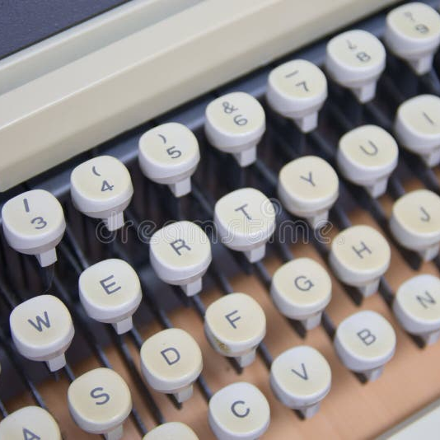
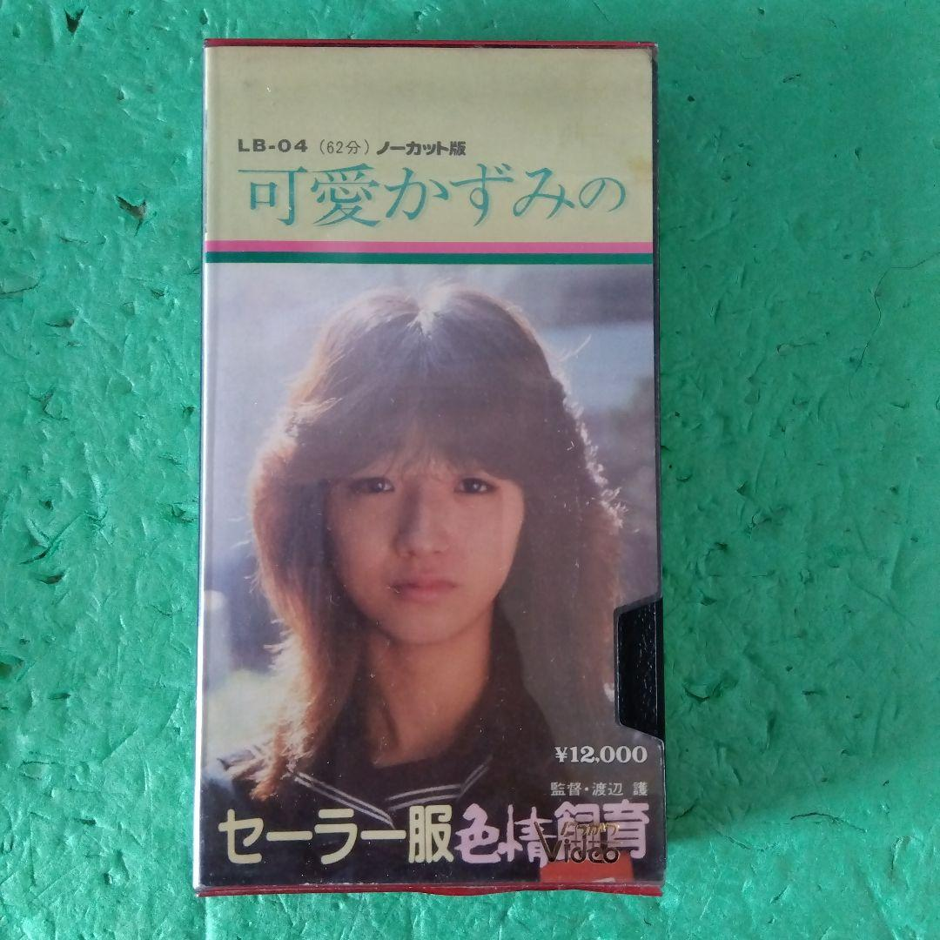
惯习与路径依赖
QWERTY键盘
隐藏之理
为放慢速度而设计，却因惯习成为标准
QWERTY键盘、VHS制式等“劣胜优”案例揭示了 惯习 的力量。惯习是外在条件内在化的生成结构，具有强大惯性。设计创新需评估路径依赖成本，或通过故事化体验重塑用户期待。
VHS录像系统
技术略逊，却因市场先占成为主流

Slide 118
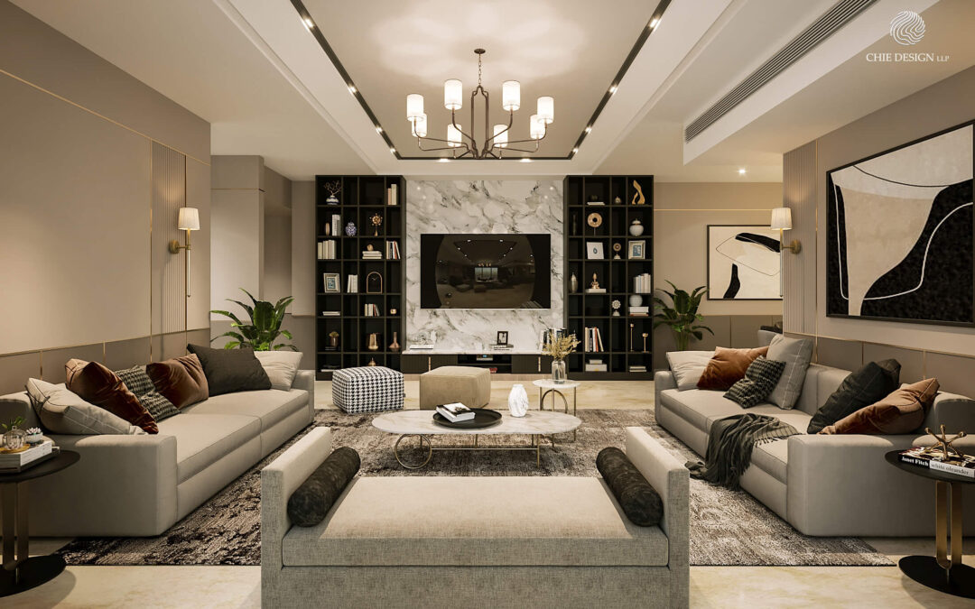
设计即叙事
物是道具，事是核心
当功能趋同， 体验 成为差异竞争点。设计师应如编剧，预设五幕情节，让物成为推动故事的道具，创造有意义的经历。

Slide 119

公共洗衣房
把等待变社交
Electrolux在社区洗衣房嵌入儿童区、咖啡吧，使无聊等待转化为邻里互动。设计对象从单一机器扩展至整个 服务流程 ，创造情感附加值，提升品牌黏性。

Slide 120
03
从造物到造事：体验经济转向

Slide 121
谁 (Who)
忙碌的主妇
何时何地 (When/Where)
中国厨房狭窄空间
为何 (Why)
快速准备家庭餐食
感受 (Feel)
如何 (How)
用油腻手指调节火力
手忙脚乱

Slide 122
设计事理学
协调内外因的目标系统论
外在因素
事理学
内在目标
→
→
人、时、空、环境
协调与重组
需求与意义
(限制与资源)
(核心关系能力)
(出发点与终点)

Slide 123
实事
实事求是
研究外部因素
先确诊，再下药
发现问题，定义问题
现代设计分“实事”与“求是”两阶段：前者研究外部因素发现问题，后者组织内部因素解决问题。复杂问题需系统方法，事理学负责 “实事” 阶段的方法论。
求是
组织内部因素
解决问题，创造方案

Slide 124
04
设计事理学：方法论框架

Slide 125
理论特点：超以象外，得其圜中
考察“象外”
理解“圜中”
关系总和
核心规律
要理解物，先绕到物后看其外部关系总和。设计研究需跳出物本体，考察人、时、空、行为、目的、情感六维关系场。

Slide 126
理论特点：关系 · 过程 · 理解 · 主体间性
关系主义
过程导向
关注元素间关系，而非孤立元素
关注动态过程，而非静态状态
理解原则
主体间性
追求理解，而非因果解释
价值判断权在用户，而非设计师

Slide 127

资源重组
创新的本质
创新不是发明全新元素，而是对硬件与软件资源进行 再组合 。木拱桥在有限技术下通过结构协调实现长寿命与灾害适应，降低了对高新技术的依赖，为可持续设计提供实践路径。

Slide 128



微观事理学
观察琐碎细节
握持方式
视线移动
聚焦具体情境中行为与感知细节，如握持方式、视线移动、情绪起伏。好设计师首先是生活 仔细观察者 ，通过微小切口发现未被言明的需求。
情绪起伏

Slide 129

宏观事理学
整合人文社科知识
将人类学、社会学等知识注入设计视角，理解类型化人群的目的与情理。每一次研究都增加 “关于设计的知识” 总量，为构建设计科学大树提供养分。

Slide 130
05
生活方式形态模型：需求洞察工具

Slide 131
生活方式：事系统的类型化
生活方式是人群惯常经历的“事系统”与“意义丛”的结构化总和。通过观察其物与事可反推社会文化位置，模型可用于市场细分与产品定位。
都市白领
进城民工
知识分子
空巢老人

Slide 132
工作
休息
不自由支配时间
自由支配时间
衣
食
住
行
用
游
交往
需求研究模型：通过衣、食、住、行、用、游、交往七维进行定位

Slide 133
需求
行为
反馈
行为意图
目的指向
评估调整
行为与事模型：通过拆解目的—执行—感知—解释—评估五段，发现行为断裂点。

Slide 134
新工具与方法：多元途径池
事理学不指定单一工具，而提供途径池。选择标准取决于目的与情境，工具价值由使用者的理解深度决定。
影像人种志
用户日记
影子追踪
焦点团体

Slide 135
传统模式
知识经济
满足已知需求
创造需求即创造市场
↓ 事理学推动 ↓
知识经济靠新需求拉动，设计通过售前研究 创造消费者 。事理学将需求发现前置，使创新从满足需求转向创造需求，为发展中国家提供非资源依赖的增长路径。
创新模式
创造潜在需求

Slide 136
事理学实战：筷子与雅筑家居

Slide 137
目录
项目缘起：从造物到造事
田野深描：早餐八情境
概念输出：五大主题方案
人群画像：锁定北京中产
洞察整合：四大需求24痛点
雅筑家居：广东中产居住研究

Slide 138
目录
人群四分：生活方式画像
方法总结：事理学实战要诀

Slide 139
01
项目缘起：从造物到造事

Slide 140
研究转向：把早餐当戏剧看
传统调研只问“买什么”，事理学要求先拍“早餐剧”。通过细粒度记录流程，让隐藏需求自然浮现。
时间
人物
行为
道具
情绪
清晨7点
一家三口
6分钟备餐
牛奶面包
匆忙温馨

Slide 141
生活方式：事系统与意义丛
同一功能，因场景差异被赋予截然不同的情感价值
卤煮火烧
香港美食城
劳动者蹲在街边快速果腹，是效率与温饱的功能性意义。
老板与官员社交，是身份彰显与关系维系的象征性意义。
设计师需先画出人群→事→意义地图，再决定造物方向。

Slide 142
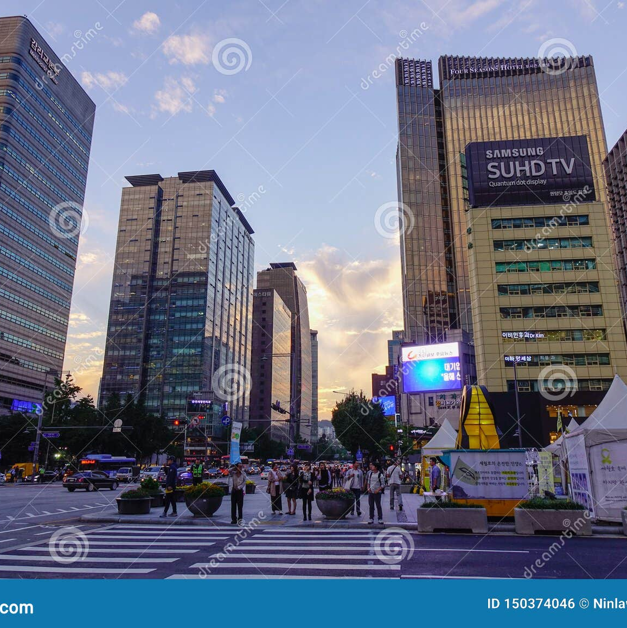

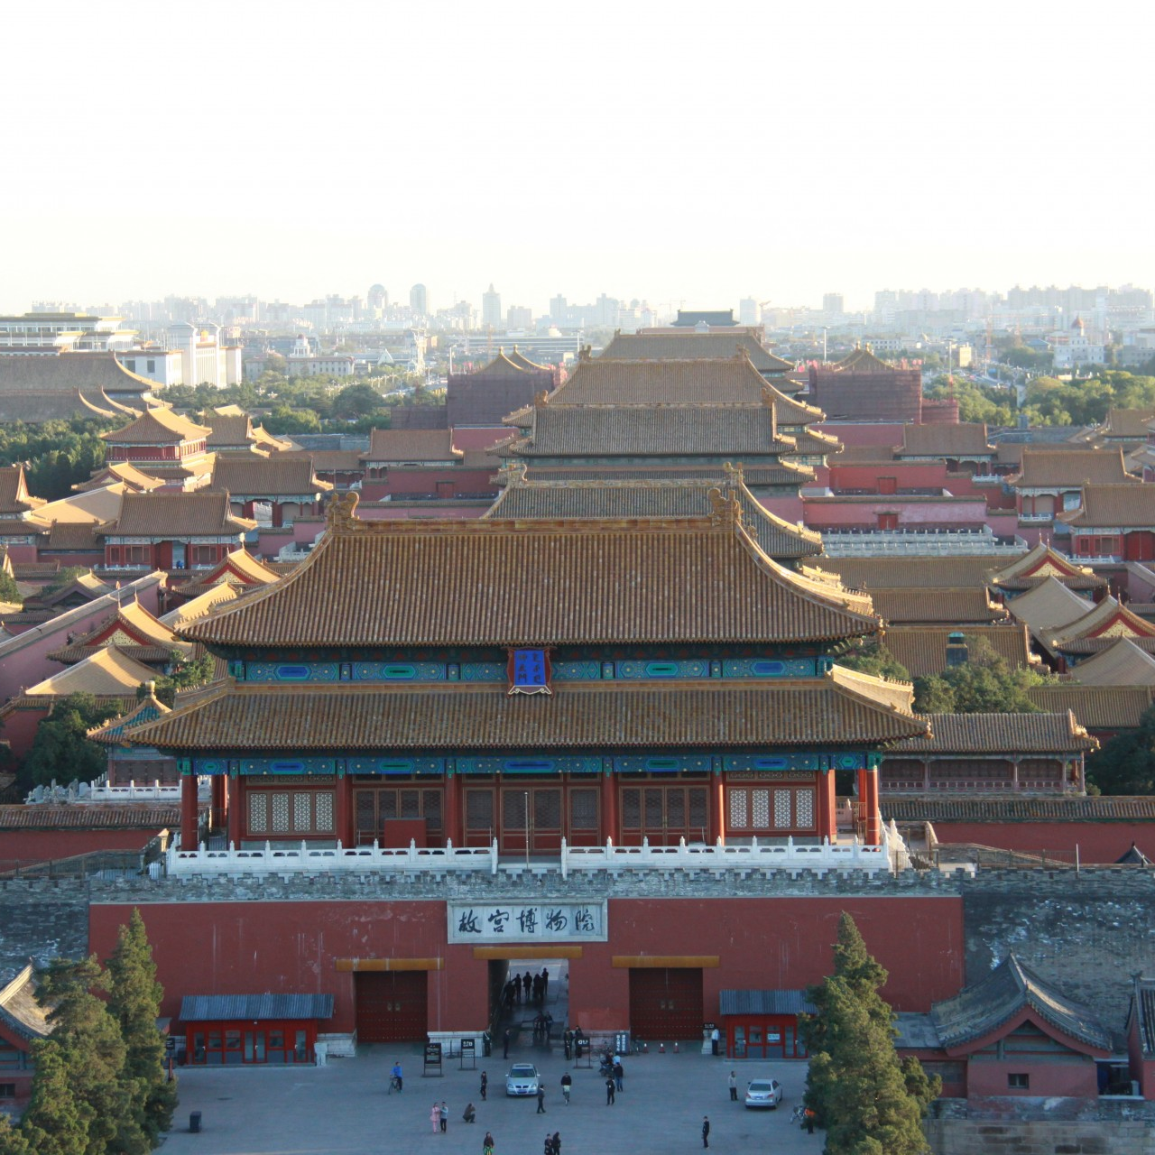
跨文化框架：港韩日京四地同题
全球化浪潮下，亚洲传统被稀释。理解“吃”背后的文化脚本，是找到设计与商业缝隙的关键。
香港
韩国
日本
北京

Slide 143
02
人群画像：锁定北京中产

Slide 144
人群画像：三维指标精准锁定
舍弃抽象理论，以可量化门槛划定样本，确保研究针对性与商业可行性。
家庭年收入
职业
行业
1.2 - 3万美元
中低层管理/技术/个体
地产/金融/外资/垄断

Slide 145
政治后卫
消费前卫
反对动荡，但拥抱变化。趋向温和改良和道德相对主义，对新生事物持开放、宽容态度。
追求生活品味和格调，似乎“只有生活方式，而没有生活”，对普通民众有强大引导性。

Slide 146

家庭共同体
研究单元是家庭而非个人，关注餐桌互动、分工与传承。
通过观察‘家’，发现真实决策链：孩子的美容诉求、老人的怀旧口味、主妇的效率焦虑。

Slide 147
03
田野深描：早餐八情境

Slide 148
田野深描：饮食日常的八幕戏剧
将饮食日常拆解为八个情境，为洞察提供统一叙事模板。
早餐
午餐
购物
备餐
晚餐
清理
娱乐
外出就餐

Slide 149

厨房剧场
空间里的权力与情感
10平米空间堆满10种电器，凌乱揭示‘君子远庖厨’文化仍在。
空间狭小导致流线冲突，清洁者被边缘化。厨房不仅是功能场所，更是家庭情感与性别角色的展演舞台。

Slide 150
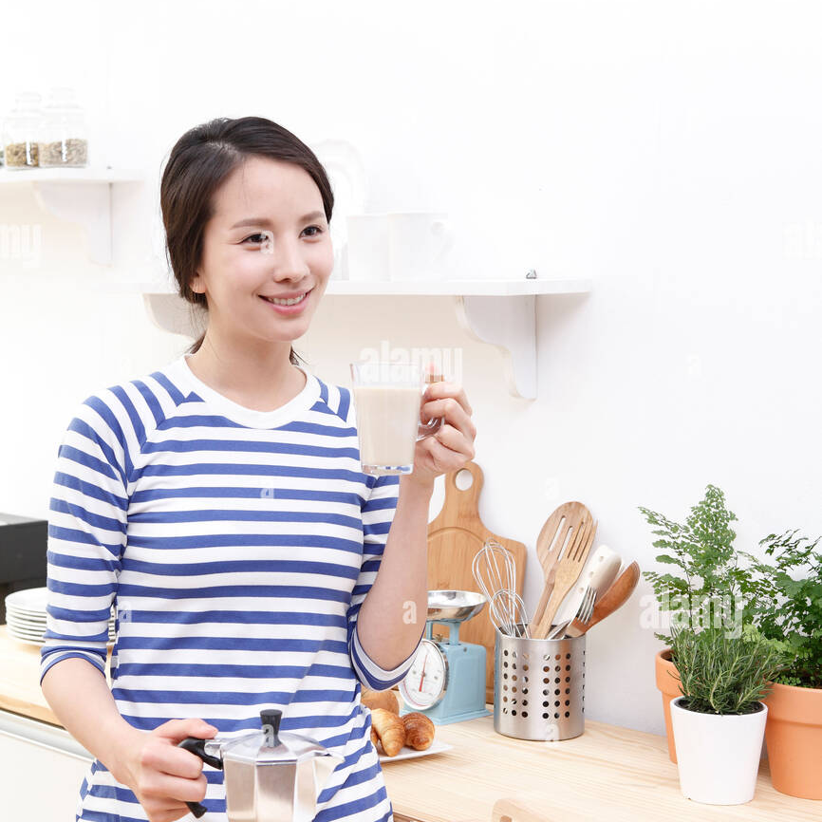
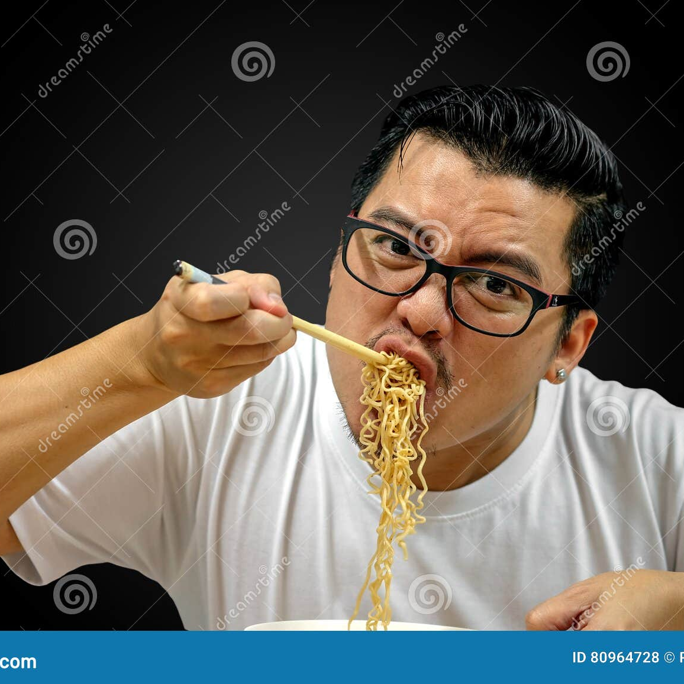

代际差异：同一餐桌的多元宇宙
女儿牛奶、父亲方便面、母亲居中平衡，揭示同一空间内的价值系统冲突。
女儿：美容诉求
父亲：效率至上
母亲：平衡焦虑
牛奶+水果，为皮肤投资
方便面，夜班后的妥协
兼顾营养与成本

Slide 151
04
洞察整合：四大需求24痛点

Slide 152
问卷验证：安全与功能
中产消费的共识与底线
食品安全
95%
10户问卷显示，食品安全与味道营养是共识性最高需求，而网络订餐、一次性餐具等“便捷”选项得分最低。
味道营养
88%
中产愿为健康溢价付费，但前提是安全焦虑必须被首先回应。技术噱头若不能解决此问题，将难以获得市场信任。
网络订餐
15%

Slide 153
情境交叉：需求矩阵洞察
将八情境与四大维度交叉，量化优先级，锁定关键冲突。
省时(省事)
健康(营养)
早餐速度 vs 营养、半成品开发
生熟食案板分离、健康食谱系统
情感(交流)
文化(习惯)
晚餐分享劳动、餐桌沟通工具
餐桌文化用品、中式快餐服务

Slide 154
全家齐“偷”欢
研究总结中产饮食状态为：“优越感与压力感并存，闲暇不似幸福更像偷来的欢乐。”
设计主题应围绕“发展”而非“跟随”，产品需帮助用户在忙碌中创造可共享的“微偷欢”时刻。

Slide 155
05
概念输出：五大主题方案

Slide 156
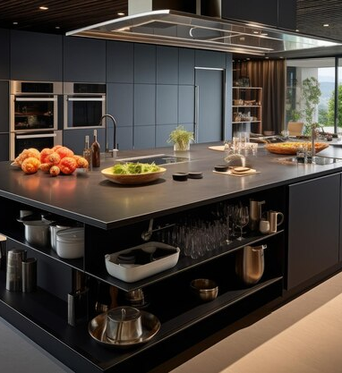
co-cook
增进交流的厨房空间
针对厨房孤岛化，提出开放式co-cook岛台，让备餐者面向客厅与家人互动。
通过高度差与滑轨系统，同时满足切配与吧台功能，将‘背对家人’改为‘面对面’，情感价值大于功能价值。

Slide 157
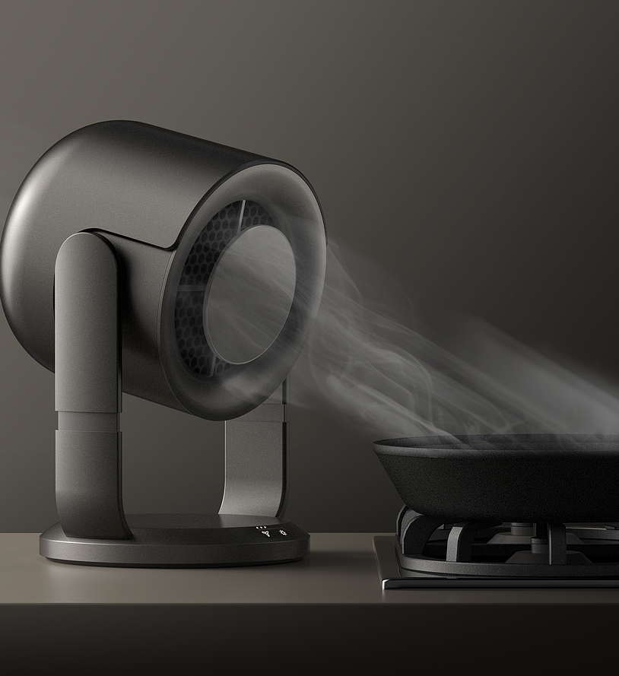
cool-cook
健康微气候终端
解决中式爆炒油烟与炎热问题，集成局部空调与空气净化模块。
在灶台上方形成洁净冷风幕，降低厨师体感温度并减少PM2.5，健康诉求可转化为高端溢价。

Slide 158
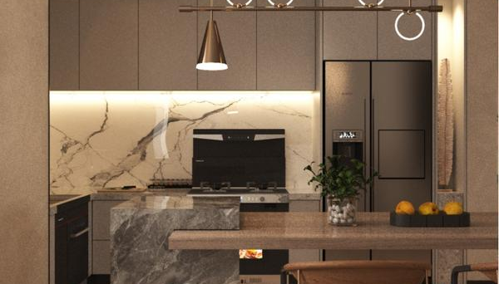
cookbar：社区自助厨房
把共享概念引入住宅，从卖产品转向卖服务与体验。
在住宅底层提供按时段租用的专业厨房与食材零售。
年轻夫妻可在此举办主题晚宴，既解决空间不足又创造社交资产，为商业模式创新提供蓝本。

Slide 159
06
雅筑家居：广东中产居住研究

Slide 160
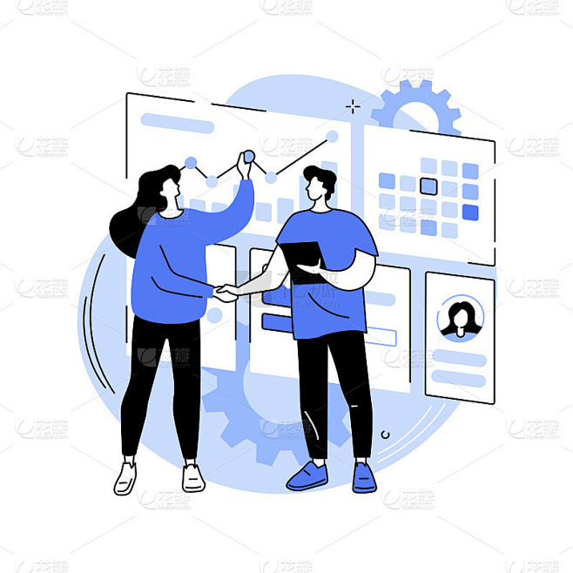
甲方困境
不知道30岁要什么
“雅筑家居”立志做广东版IKEA，却摸不清30-40岁、家庭月收入万元级人群的家居偏好。
在供过于求时代，厂商必须从生产导向转为需求导向，研究潜在需求成为商业成功的关键。

Slide 161
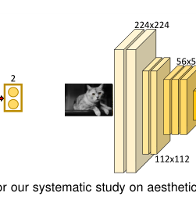
视觉测评：用图片说话
让81名被试从80张图片中选出最爱并打分，用形象直抵偏好，避免语言失真。
高频选择图片可聚类人群，为后续生活方式四分法提供量化入口，是一种绕过理性防御、直达感性认知的有效方法。

Slide 162
多元分类：避开语言陷阱
让被试自由分类24幅家具图，发现其潜意识中的关注点排序。
风格
31.6%
感觉
24.0%
色彩
20.3%
功能
15.0%
结论：整体性氛围（风格+感觉）是首要关注点，远大于局部细节。

Slide 163
07
人群四分：生活方式画像

Slide 164
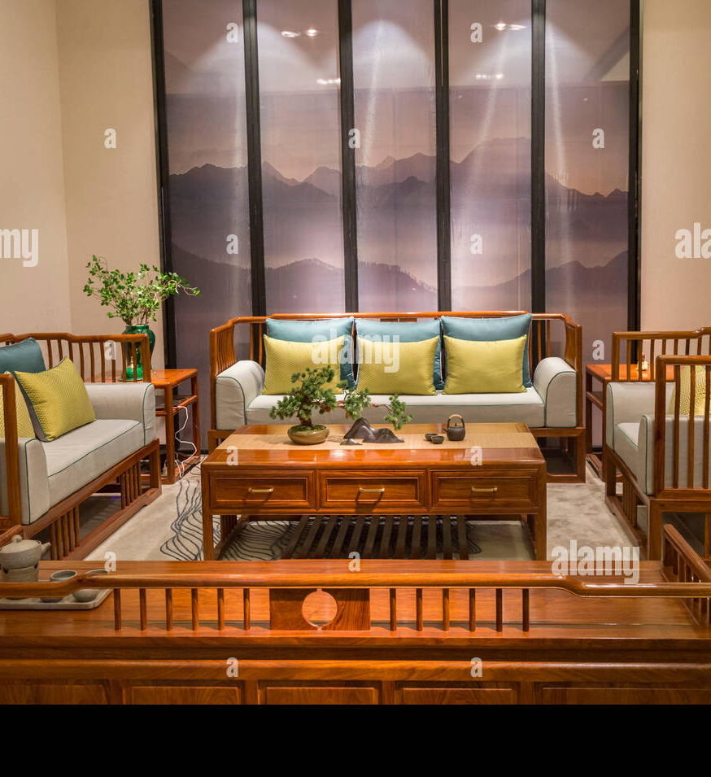
人群画像 1: 经典类
偏好深色实木、对称布局，关键词为传统、稳重、亲切。
群体多为公务员或传统企业中层，重视耐用与身份认同。卖场可通过胡桃木+暖光营造信赖感。

Slide 165
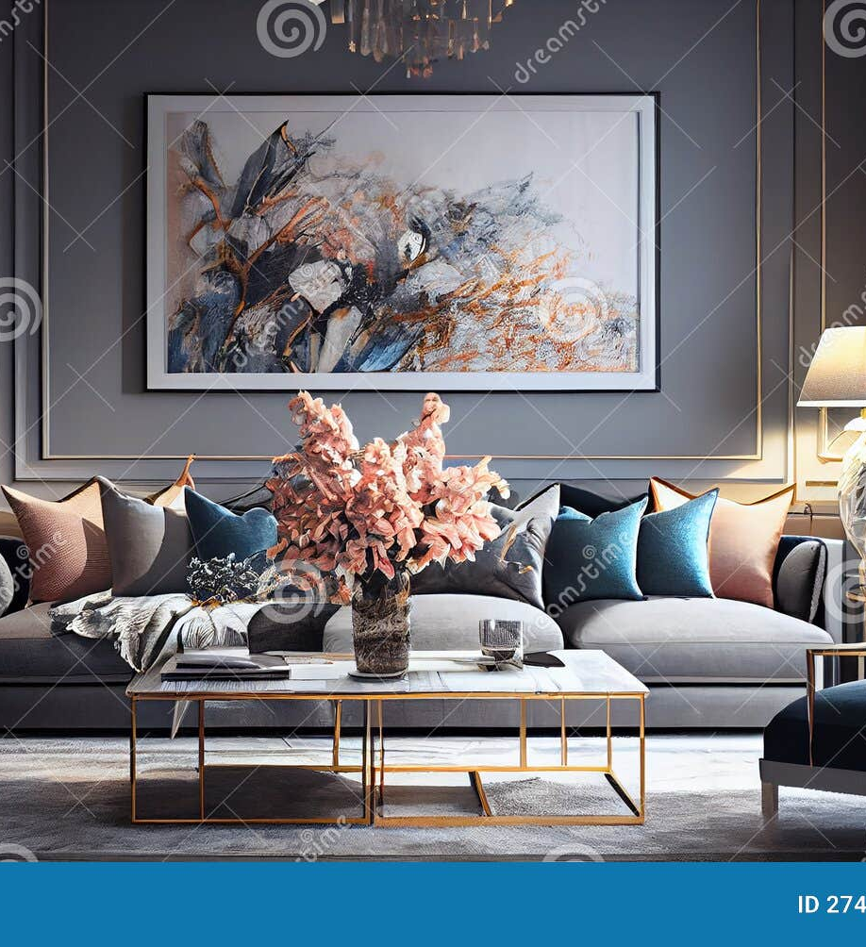
人群画像 2: 唯理类
选择简洁线条、中性色，关键词为现代、克制、高科技。
群体以工程师、医生为主，关注收纳效率与易清洁。模块化与可扩展成为核心卖点。

Slide 166
人群画像 3: 小康类
偏爱浅色板式、圆角造型，关键词为温馨、实惠、明快。
群体多为年轻三口之家，预算有限但追求情调。卖场可通过场景套餐降低决策成本。

Slide 167
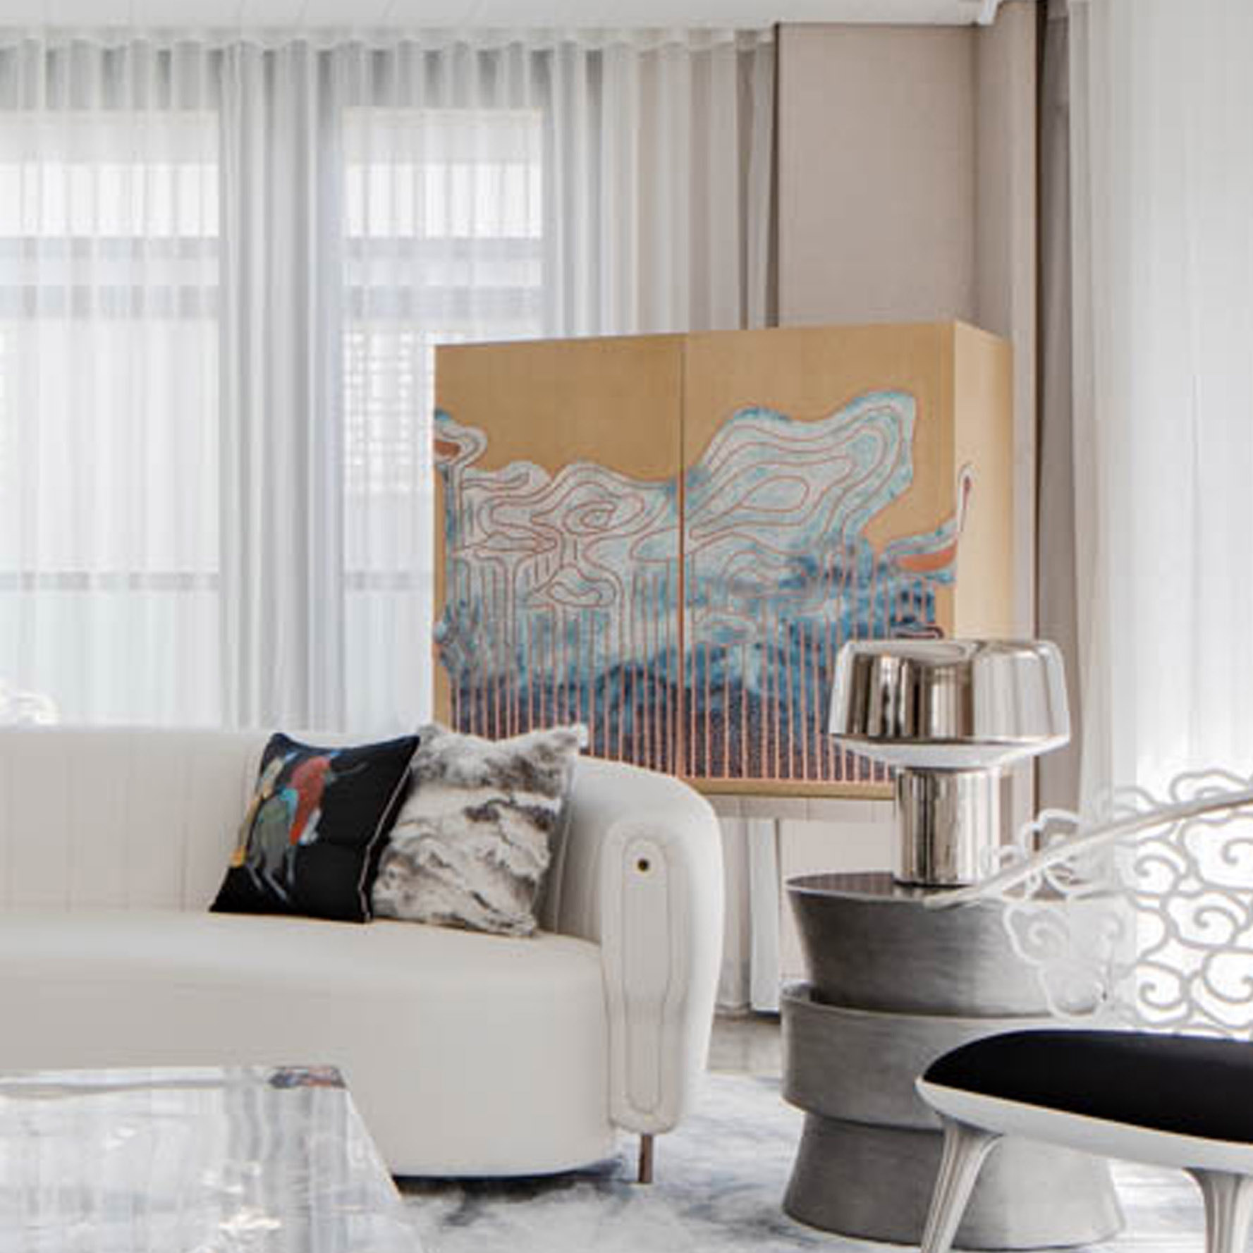
人群画像 4: 创意类
倾向跳色混搭、工业风，关键词为前卫、个性、酷。
群体含自由职业者、广告人，愿为设计支付溢价。限量版与跨界合作可制造话题。

Slide 168
08
方法总结：事理学实战要诀

Slide 169
方法总结：超以象外，得其圜中
两案例共同验证：要定义物，先绕到物外，把人群、时间、空间、行为、意义五张网织好，物自然浮现。事理学把‘灵感驱动’转为‘关系驱动’，让创新可追踪、可验证。
→
→
人群
关系
造物

Slide 170
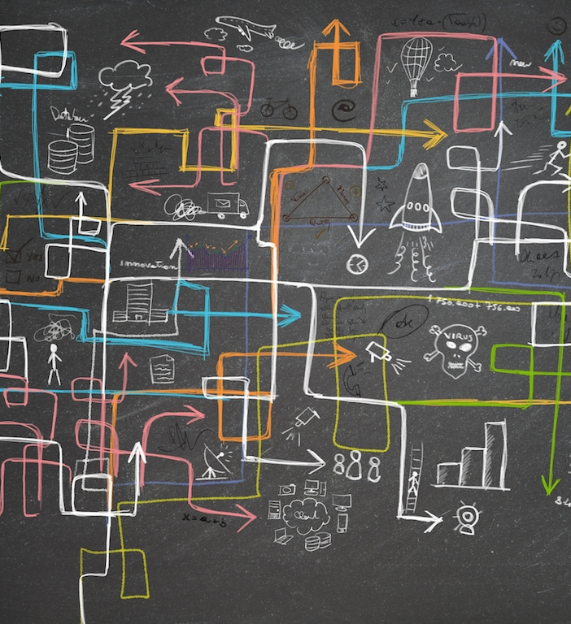
资源重组：知识即新品
创新不是发明新元素，而是对硬件与软件资源进行再编排。
筷子项目把旧厨房重新导演成交流剧场，雅筑项目把既有风格重新排序成四幕商品。事理学让设计从造型技巧升级为知识管理，为企业持续创造市场提供可复制引擎。

Slide 171
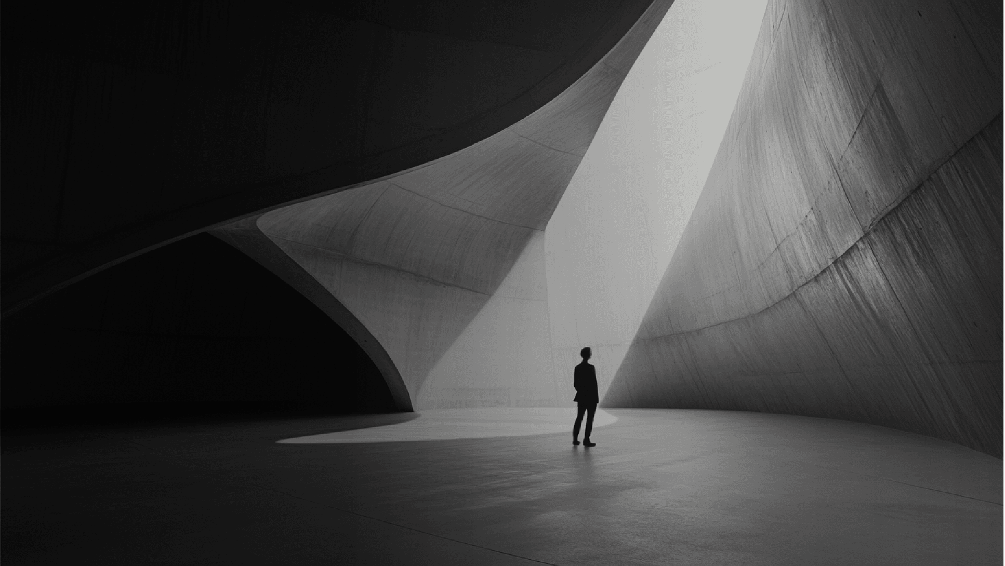

感谢您的观看
汇报人：丁光恩
汇报时间：2025/09/19

